Slide 1


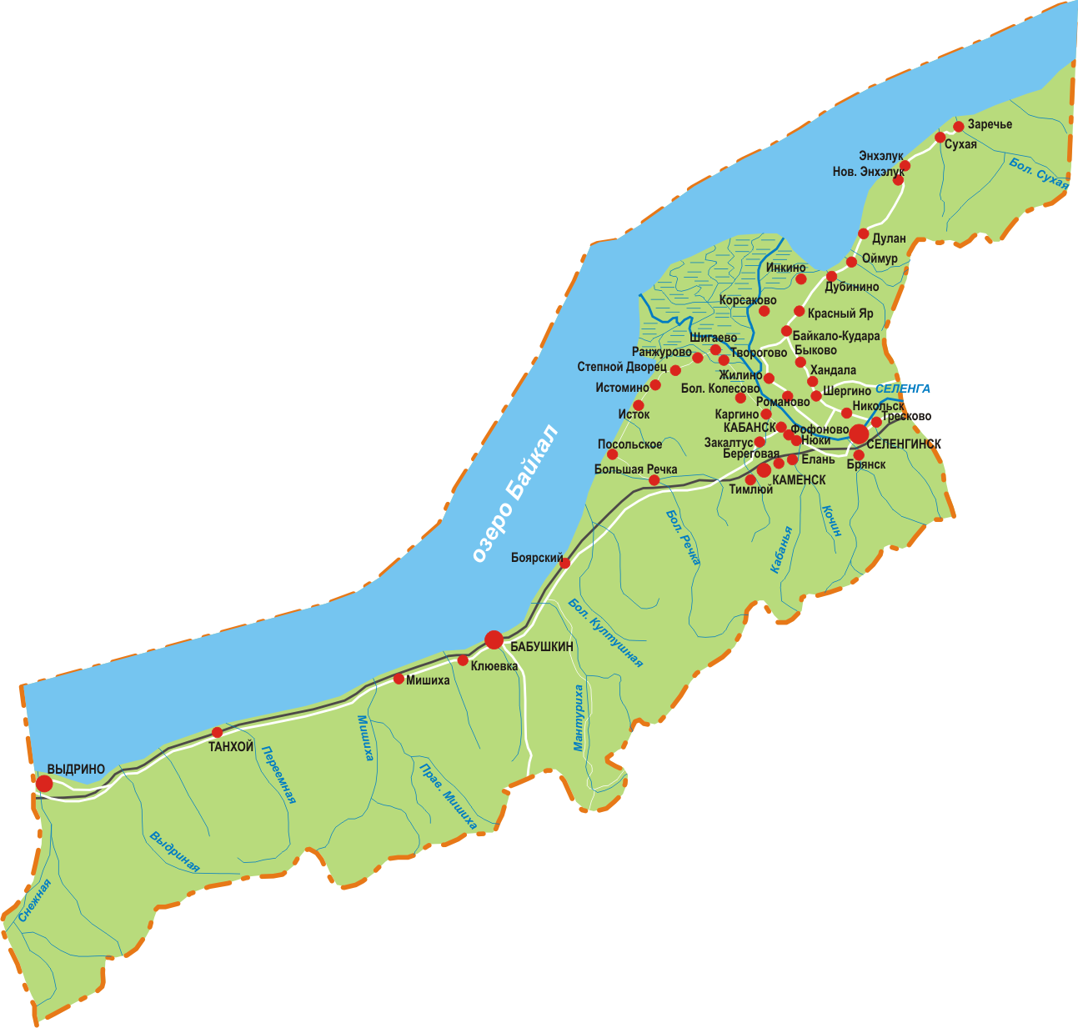
МКУ «Финансовое управление Администрации МО «Кабанский район»
Отчет для граждан
за 2022 год
подготовлен на основании решения Совета депутатов
МО «Кабанский район» от 09.06.2023 года № 56
«Об исполнении бюджета МО «Кабанский район»
за 2022 год»

Slide 2

Уважаемые жители Кабанского района!
Вашему вниманию представляется отчет об исполнении бюджета МО «Кабанский район» за 2022 год.
В данной брошюре в доступной и понятной форме отражены основные показатели бюджета по итогам 2022 года, которые представлены в сравнении с предыдущим годом, а также дается подробное описание результатов использования бюджетных средств при реализации социально-значимых проектов.
Используемые сокращения:
ФБ – Федеральный бюджет
РБ – Республиканский бюджет
МБ – Местный бюджет
ИМБТ – иные межбюджетные трансферты

Slide 3

Глоссарий
Бюджет - форма образования и расходования денежных средств, предназначенных для финансового обеспечения задач и функций государства и местного самоуправления;
Доходы бюджета - поступающие в бюджет денежные средства, за исключением средств, являющихся в соответствии с Бюджетным кодексом источниками финансирования дефицита бюджета;
Расходы бюджета - выплачиваемые из бюджета денежные средства, за исключением средств, являющихся в соответствии с Бюджетным кодексом источниками финансирования дефицита бюджета;
Дефицит бюджета - превышение расходов бюджета над его доходами;
Профицит бюджета - превышение доходов бюджета над его расходами;
Государственный (муниципальный) долг - обязательства, возникающие из государственных (муниципальных) заимствований, гарантий по обязательствам третьих лиц, другие обязательства в соответствии с видами долговых обязательств, установленными Бюджетным кодексом, принятые на себя Российской Федерацией, субъектом Российской Федерации или муниципальным образованием;
Межбюджетные трансферты - средства, предоставляемые одним бюджетом бюджетной системы Российской Федерации другому бюджету бюджетной системы Российской Федерации.
*Ст.6 Бюджетного Кодекса Российской Федерации

Slide 4
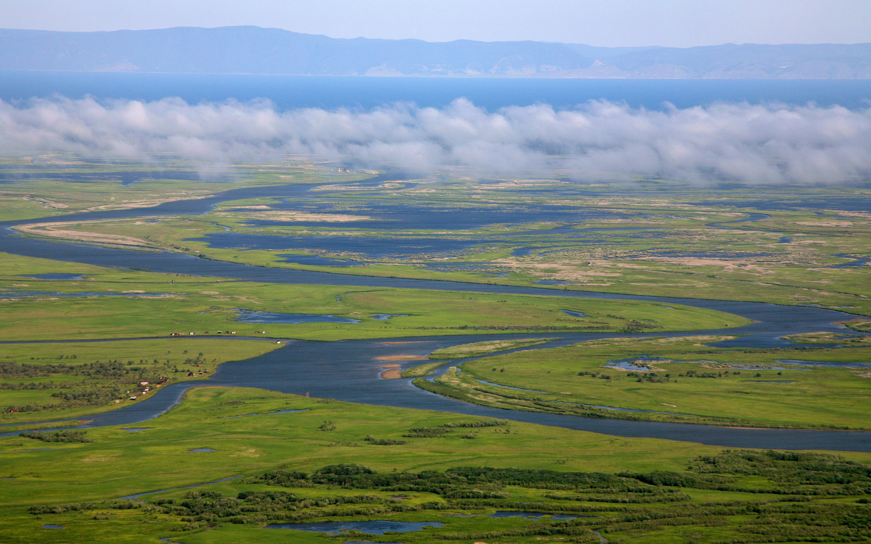
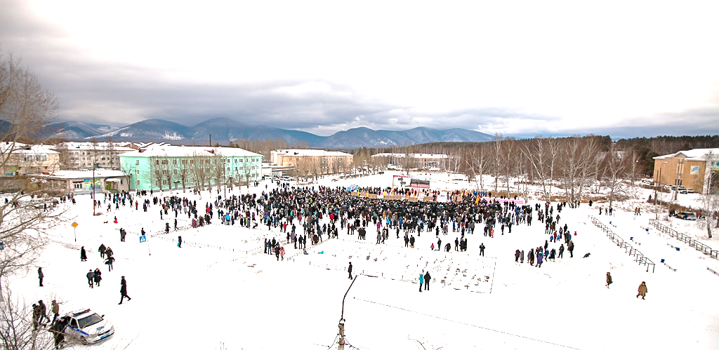
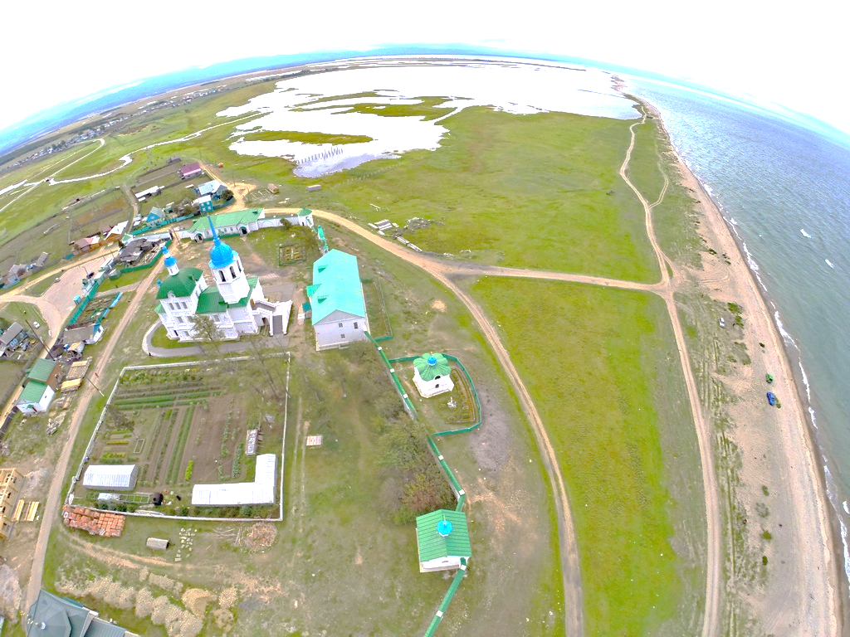
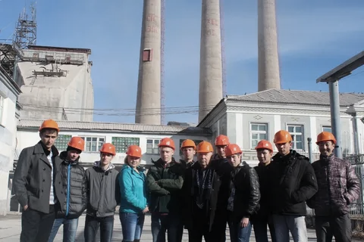
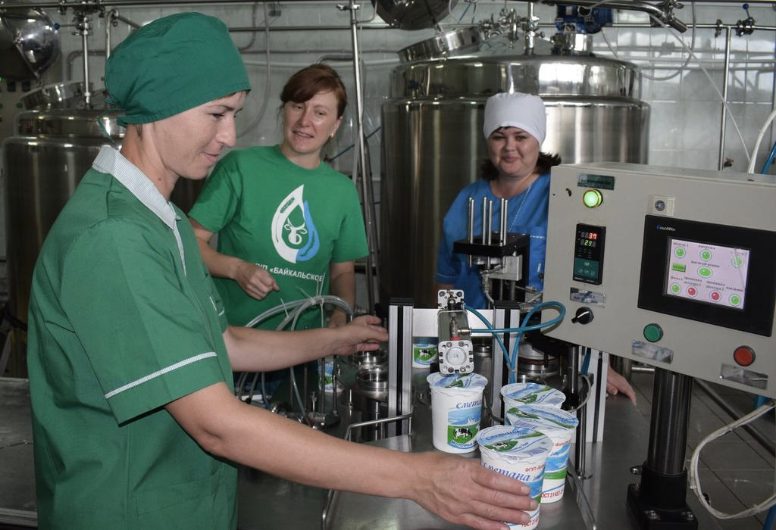
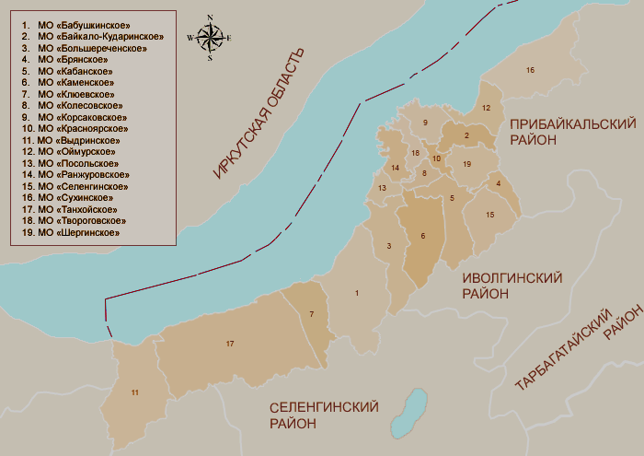
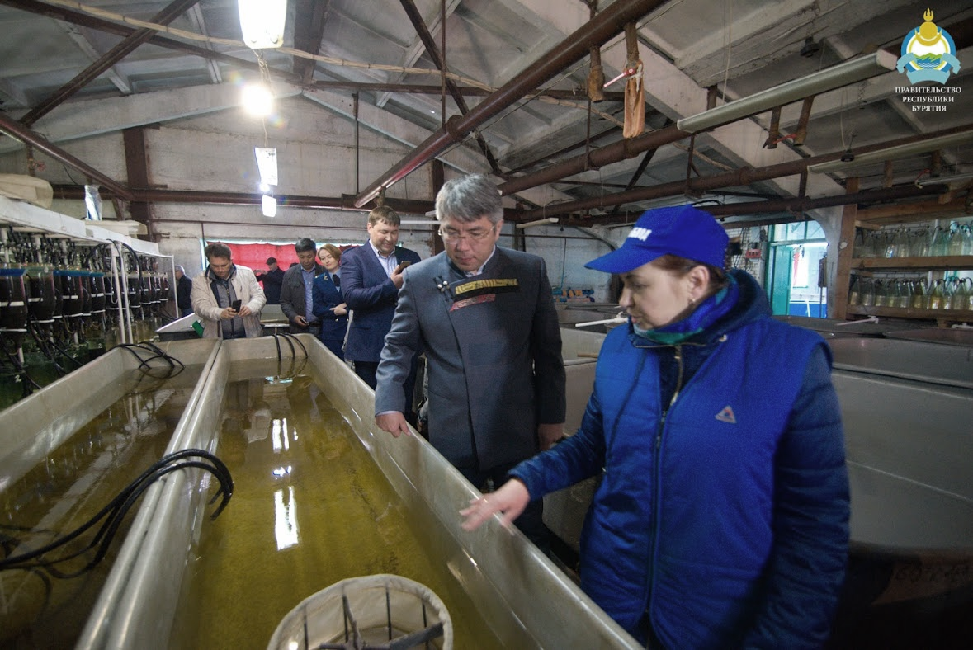
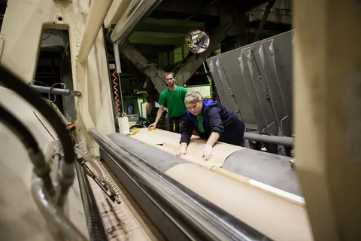
Общая характеристика МО «Кабанский район»:
Численность населения на 01.01.2022 г. – 54,5 тыс. чел.
Площадь – 13,5 тыс. кв. км.
16 сельских поселений
3 городских поселения
Численность рабочей силы – 28,0 тыс. чел.

Slide 5

Основные направления бюджетной и налоговой политики муниципального образования «Кабанский район»
на 2022-2024 годы утверждены Постановлением Администрации МО «Кабанский район» от 12.11.2021г. № 1544.
Основной целью бюджетной политики является обеспечение сбалансированности и устойчивости бюджета МО «Кабанский район».
Конечная цель бюджетной политики состоит в повышении уровня и качества жизни населения в условиях сбалансированного бюджета.
Основные направления бюджетной политики:
обеспечение устойчивости и сбалансированности бюджета МО «Кабанский район», сохранение долговой устойчивости в сложившихся условиях;
повышение эффективности использования бюджетных средств;
обеспечение открытости и прозрачности бюджетного процесса, доступности информации о муниципальных финансах МО «Кабанский район»;
реализация мероприятий, направленных на повышение качества управления муниципальными финансами;
предоставление бюджетных кредитов на кассовый разрыв;
определение приоритетных расходов бюджета МО «Кабанский район» исходя из прогноза доходов бюджета, источников финансирования дефицита бюджета и с учетом закрепленных за МО «Кабанский район» полномочий;
исполнения действующих расходных обязательств, недопущения принятия новых расходных обязательств, не обеспеченных доходными источниками, недопущения установления расходных обязательств, не связанных с решением вопросов, отнесенных Конституцией Российской Федерации и федеральными законами к полномочиям органов местного самоуправления муниципального района;
недопущение наличия кредиторской и дебиторской задолженности бюджета МО «Кабанский район»;
повышение эффективности операций по управлению остатками средств на едином счете по учету средств бюджета МО «Кабанский район»;
привлечение средств федерального и республиканского бюджетов на софинансирование расходных обязательств МО «Кабанский район».

Slide 6
Исполнение бюджета МО «Кабанский район»
за 2022 год по основным параметрам:
по доходам 2 483 717,9 тыс. руб., или 98,5% годовых назначений;
по расходам 2 489 705,4 тыс. руб., или 95,6% уточненной сводной бюджетной росписи;
дефицит бюджета в 2022 году сложился в сумме 5 987,5 тыс. руб.
Динамика основных параметров бюджета
Показатели | 2018 год млн. руб. | 2019 год млн. руб. | 2020 год млн. руб. | 2021 год млн. руб. | 2022 год млн. руб. | Отклоне-ние, +,- 2022 года к 2021г.
Доходы | 1 324,9 | 1 345,6 | 1 666,6 | 2 031,4 | 2 483,7 | 452,3
В т.ч. налоговые и неналоговые доходы | 261,8 | 246,0 | 350,9 | 372,6 | 424,1 | 51,5
в т.ч. безвозмездные поступления | 1 063,1 | 1 099,6 | 1 315,7 | 1 658,8 | 2 059,6 | 400,8
Расходы | 1 317,3 | 1 371,1 | 1 651,5 | 1 928,4 | 2 489,7 | 561,3
Дефицит, профицит (-,+) | 7,6 | -25,5 | 15,1 | 103,1 | -5,9

Slide 7
Структура собственных доходов и динамика их поступлений
тыс. руб.
Показатели | Факт 2021 год | План 2022 год | Факт 2022 год | % исп. | уд. вес | Изменение к 2021г. %
НАЛОГОВЫЕ ДОХОДЫ | 347 084,3 | 384 341,9 | 394 531,2 | 102,6 | 93,0 | 113,7
Налог на доходы физических лиц | 284 662,1 | 310 798,8 | 316 652,1 | 101,9 | 74,7 | 111,2
в т.ч. доп. норматив | 98 430,7 | 107 546,6 | 109 788,9 | 102,1 |  | 111,5
Доходы от уплаты акцизов на нефтепродукты | 12 337,1 | 15 167,0 | 15 194,4 | 100,2 | 3,6 | 123,2
Налог, взимаемый в связи с применением упрощенной системы налогообложения | 30 995,1 | 40 427,1 | 44 164,5 | 109,2 | 10,4 | 142,5
Единый налог на вмененный доход | 4 046,3 | - | 49,8 |  | 0,01 | -1,2
Единый сельскохозяйственный налог | 830,8 | 1 439,0 | 1 433,5 | 99,6 | 0,3 | 172,5
Налог, взимаемый в связи с применением патентной системы налогообложения | 6 957,6 | 7 800,0 | 8 337,1 | 106,9 | 1,9 | 119,8
Государственная пошлина | 7 255,3 | 8 710,0 | 8 799,4 | 101,0 | 2,1 | 121,3
НЕНАЛОГОВЫЕ ДОХОДЫ | 25 536,0 | 29 364,1 | 29 596,5 | 100,8 | 7,0 | 115,9
Проценты, полученные от предоставления бюджетных кредитов внутри страны за счет средств бюджетов муниципальных районов | 0,9 | - | - | - | - | -
Доходы, получаемые в виде арендной платы от сдачи в аренду земельных участков | 10 472,7 | 10 850,0 | 10 816,5 | 99,7 | 2,6 | 103,3
Доходы от сдачи в аренду имущества | 1 464,9 | 1 369,0 | 1 352,2 | 98,8 | 0,3 | 92,3
Доходы от перечисления части прибыли МУП | 69,0 | 51,5 | 51,5 | 100,0 | 0,01 | 74,6
Плата за негативное воздействие на окружающую среду | 1 845,3 | 2 609,0 | 2 608,7 | 100,0 | 0,6 | 141,4
Доходы от оказания платных услуг | 605,2 | 200,0 | 200,0 | 100,0 | 0,05 | 33,0
Доходы от реализации имущества | 68,3 | 4 679,2 | 4 679,6 | 100,0 | 1,1 | 6 856,6
Доходы от продажи земельных участков | 1 284,7 | 2 338,0 | 2 336,0 | 99,9 | 0,6 | 181,8
Штрафы, санкции, возмещение ущерба | 5 155,9 | 5 990,0 | 6 210,8 | 103,7 | 1,5 | 120,5
Прочие неналоговые доходы | 4 569,4 | 497,5 | 561,2 | 112,8 | 0,1 | 12,3
ИТОГО | 372 620,3 | 413 706,0 | 424 127,7 | 102,5 | 100,0 | 113,8
Итого (без учета доп. норматива по НДФЛ) | 274 189,6 | 306 159,4 | 314 338,8 | 102,7 | 74,1 | 114,6

Slide 8
Структура собственных доходов бюджета за 2022 год

Slide 9
Безвозмездные поступления из других бюджетов
бюджетной системы Российской Федерации
Показатели | 2022 год план утверждено | 2022 год фактическое поступление | % исполнения к утвержденному плану
Дотации | 161 045,4 | 161 045,4 | 100,0
Субсидии | 1 144 823,5 | 1 107 461,4 | 96,7
Субвенции | 598 778,3 | 598 185,8 | 99,9
Иные межбюджетные трансферты | 195 110,0 | 195 110,0 | 100,0
Итого поступлений из других бюджетов бюджетной системы РФ | 2 099 757,2 | 2 061 802,6 | 98,2
Доходы от возврата остатков | 460,6 | 460,6 | 100
Возврат остатков | -2 838,0 | -2 838,0 | 100
Итого безвозмездных поступлений | 2 097 544,8 | 2 059 590,2 | 98,2
Фактическое поступление безвозмездных перечислений из других бюджетов бюджетной системы в бюджет муниципального района (без учета возврата остатков) в 2022 году составили 2 061 802,6 тыс. руб. или 98,2% к утвержденному плану.

Slide 10
структура расходной части бюджета в 2022 году
2,3%

Slide 11
Основные показатели бюджета
МО «Кабанский район» по расходам
Код | Наименование раздела | Исполнение за 2021 год, тыс. руб. | Доля в общем объеме расходов, % | Уточненная бюджетная роспись 2022 год, тыс. руб. | Исполнение за 2022 год, тыс. руб. | % исп. | Доля в общем объеме расходов, %
0100 | Общегосударственные вопросы | 101 361,0 | 5,3 | 104 529,5 | 103 595,1 | 99,1 | 4,2
0300 | Национальная безопасность и правоохранительная деятельность | 50,0 |  | 9 533,0 | 6 246,3 | 65,5 | 0,3
0400 | Национальная экономика | 64 852,6 | 3,4 | 99 068,2 | 94 960,6 | 95,9 | 3,8
0500 | Жилищно-коммунальное хозяйство | 376 904,0 | 19,5 | 596 066,7 | 503 938,5 | 84,5 | 20,2
0600 | Охрана окружающей среды | 16 088,6 | 0,8 | 34 849,2 | 30 462,5 | 87,4 | 1,2
0700 | Образование | 1 105 388,6 | 57,3 | 1 391 652,3 | 1 389 692,3 | 99,9 | 55,8
0800 | Культура и кинематография | 96 880,4 | 5,0 | 163 497,4 | 157 728,0 | 96,5 | 6,3
1000 | Социальная политика | 34 064,5 | 1,8 | 31 994,0 | 31 926,3 | 99,8 | 1,4
1100 | Физическая культура и спорт | 44 111,3 | 2,3 | 74 063,4 | 73 529,2 | 99,3 | 2,9
1300 | Обслуживание муниципального долга | 5,7 |  | 7,0 | 7,0 | 100,0
1400 | Межбюджетные трансферты | 88 660,1 | 4,6 | 97 759,2 | 97 619,5 | 99,9 | 3,9
 | Всего расходов | 1 928 366,8 | 100,0 | 2 603 020,0 | 2 489 705,4 | 95,6 | 100,0

Slide 12



реализация национальных проектов в 2022 году
тыс. руб.
№ | Наименование программы | План на 2022 год | исполнено за 2022 год | % исполнения | удельный вес
1 | Реализация на территории МО «Кабанский район» национального проекта «Культура» | 48 313,3 | 48 313,3 | 100,0 | 12,5
2 | Реализация на территории муниципального образования «Кабанский район» национального проекта «Спорт-норма жизни» | 16 080,0 | 15 664,3 | 97,4 | 4,1
3 | Формирование современной городской среды на территории городских и сельских поселений МО «Кабанский район» | 21 291,2 | 21 291,2 | 100,0 | 5,5
4 | Переселение граждан из аварийного жилищного фонда на территории МО «Кабанский район», признанного таковым до 1 января 2017 года | 260 953,9 | 197 831,7 | 75,8 | 51,1
5 | Жилье и городская среда | 103 712,4 | 103 712,4 | 100,0 | 5,5
 | Итого | 450 350,8 | 386 812,9 | 85,9 | 100,0

Slide 13
реализация муниципальных программ в 2022 году
№ | Наименование программы | План на 2022 год | исполнено за 2022 год | % исполнения | удельный вес
1 | "Развитие культуры в Кабанском районе" | 158 734,1 | 152 964,8 | 96,4 | 7,5
2 | "Поддержка молодых семей, молодых специалистов в Кабанском районе, нуждающихся в улучшении жилищных условий" | 11 868,6 | 11 868,6 | 100,0 | 0,58
3 | "Развитие жилищно-коммунального и дорожного хозяйства Кабанского района" | 187 877,5 | 150 709,6 | 80,2 | 7,4
4 | "Развитие имущественных и земельных отношений МО "Кабанский район" | 113 951,6 | 113 683,5 | 99,8 | 5,48
5 | "Совершенствование муниципального управления" | 85 133,0 | 84 780,1 | 99,6 | 4,1
6 | "Развитие территориального общественного самоуправления в Кабанском районе" | 6 505,0 | 6 505,0 | 100,0 | 0,3
7 | "Повышение уровня жизни населения МО "Кабанский район" | 7 638,5 | 7 280,4 | 95,3 | 0,4
8 | "Информатизация деятельности Администрации МО "Кабанский район" | 374,5 | 374,4 | 99,97 | 0,02
9 | "Комплексное развитие сельских территорий МО "Кабанский район" | 3 184,0 | 3 184,0 | 100,0 | 0,2
10 | "Профилактика правонарушений на территории МО "Кабанский район" Республики Бурятия" | 357,5 | 357,4 | 99,99 | 0,02
11 | "Экономическое развитие МО "Кабанский район" | 2 208,8 | 2 208,8 | 100,0 | 0,1
12 | "Обеспечение безопасности жизнедеятельности населения на территории МО "Кабанский район" | 9 533,0 | 6 246,3 | 65,5 | 0,3
13 | "Управление муниципальными финансами МО "Кабанский район" | 90 371,7 | 90 232,0 | 99,8 | 4,4
14 | "Развитие отрасли "Образование" в Кабанском районе" | 1 356 112,7 | 1 354 153,5 | 99,9 | 66,3
15 | "Развитие физической культуры и спорта среди населения муниципального образования "Кабанский район" | 58 764,4 | 58 578,2 | 99,7 | 2,9
 | Итого | 2 092 615,1 | 2 043 126,7 | 97,6 | 100,0

Slide 14
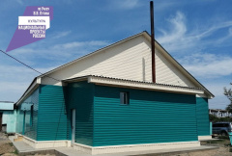
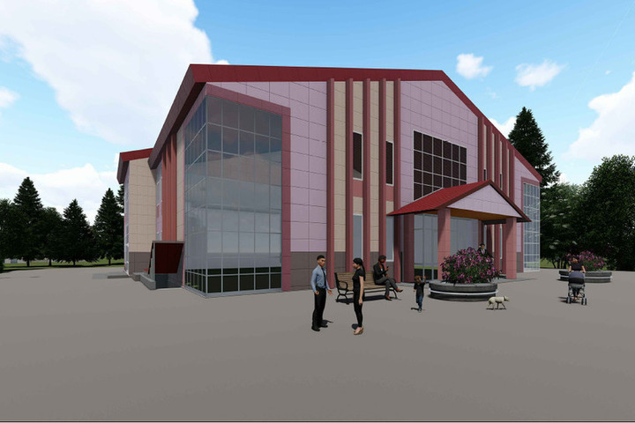



Муниципальная программа «Реализация на территории
МО "Кабанский район" национального проекта "Культура"
на 2020-2024 годы»
Цель - обеспечение качественно нового уровня развития инфраструктуры культуры, создание условий для реализации творческого потенциала нации.
Объем расходов по программе в 2022 году, тыс. руб. | План | Исполнено | % исполнения
 | 48 313,3 | 48 313,3 | 100
Проект
Проведен капитальный ремонт Дома культуры в с. Степной Дворец на сумму 7 317,7 тыс. руб., в т.ч.:
федеральный бюджет – 6 878,7 тыс. руб.;
республиканский бюджет – 439,0 тыс. руб.
24 702,1 тыс. руб. направлено на строительство Центра культурного развития в г. Бабушкин, в т.ч.:
федеральный бюджет – 23 220,0 тыс. руб.;
республиканский бюджет – 1 482,1 тыс. руб.
местный бюджет – 7,5 тыс. руб.
10 000,0 тыс. руб. были направлены на создание модельной библиотеки на базе МАУ «Центральная межпоселенческая библиотека» в с. Кабанск, в т.ч.:
федеральный бюджет – 10 000,0 тыс. руб.
6 073,2 тыс. руб. направлено на приобретение музыкальных инструментов, оборудования и материалов для МАУДО «Селенгинская детская школа искусств»,
федеральный бюджет – 5 708,8 тыс. руб.;
республиканский бюджет – 364,4 тыс. руб.
212,8 тыс. руб. направлены на поддержку лучших сельских учреждений культуры (для филиала МАУ «Районный дом культуры»): в с. Творогово приобрели световое оборудование на сумму 95,4 тыс. руб. и микрофонную систему на сумму 11,0 тыс. руб., для филиала МАУ «Кабанская центральная межпоселенческая библиотека» в с. Клюевка приобрели мебель на сумму 106,4 тыс. руб.;
федеральный бюджет 200,0 тыс. руб.;
республиканский бюджет – 12,8 тыс. руб.

Slide 15

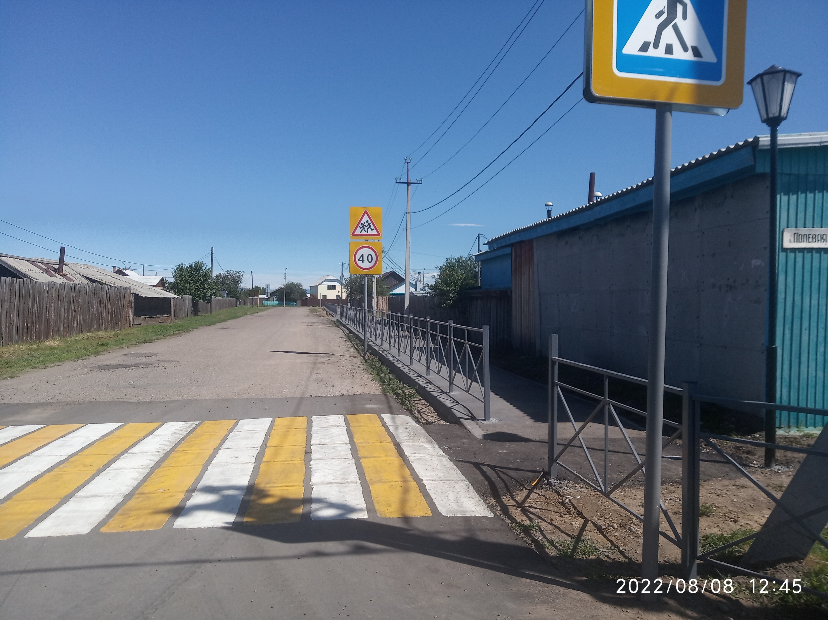
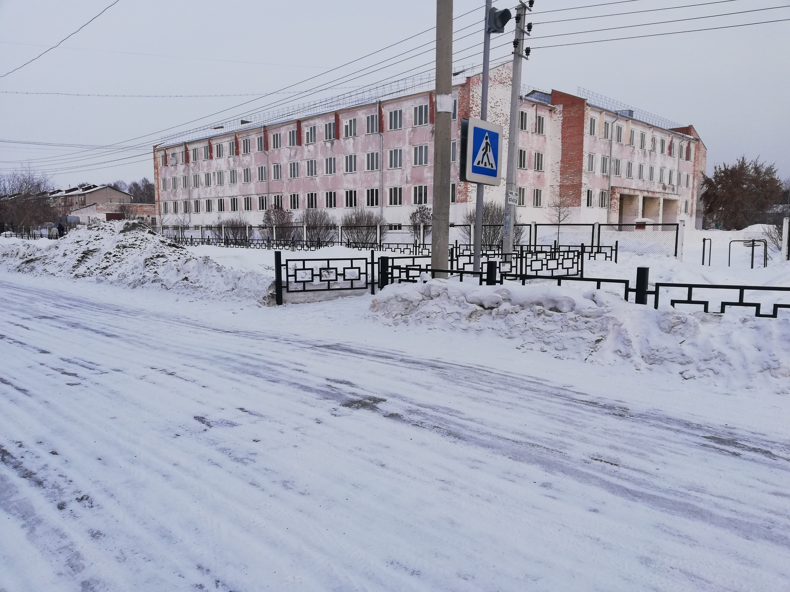
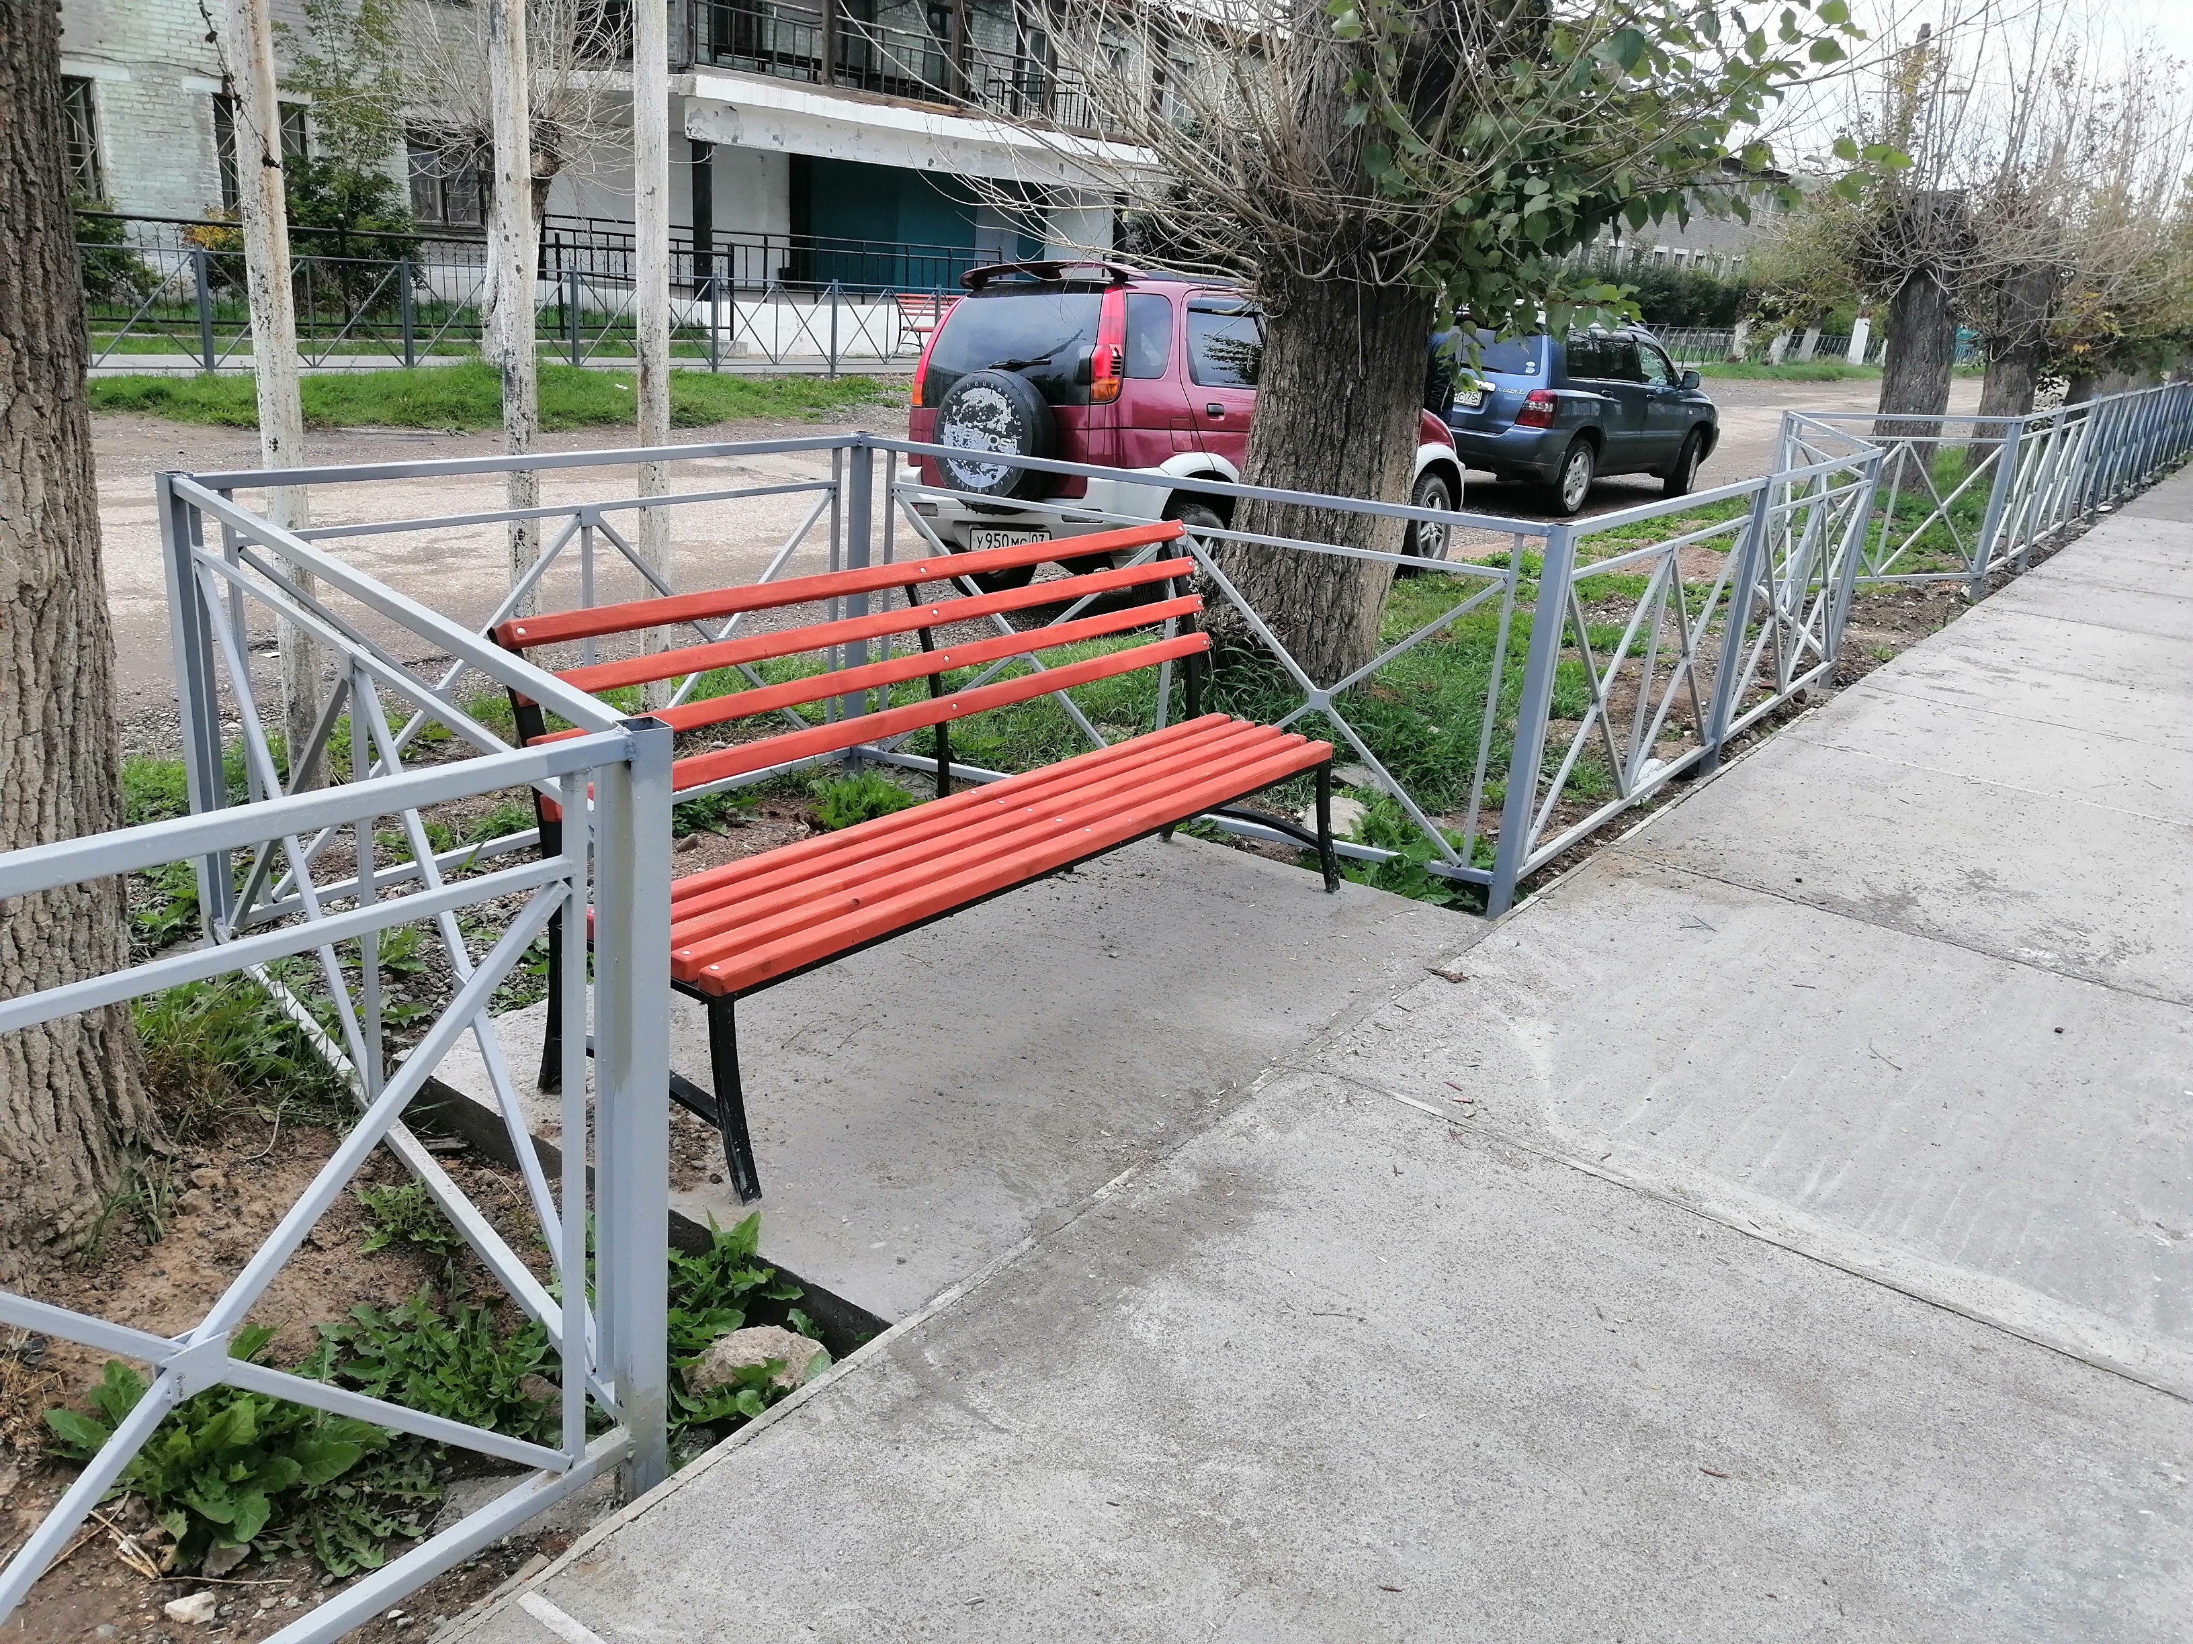
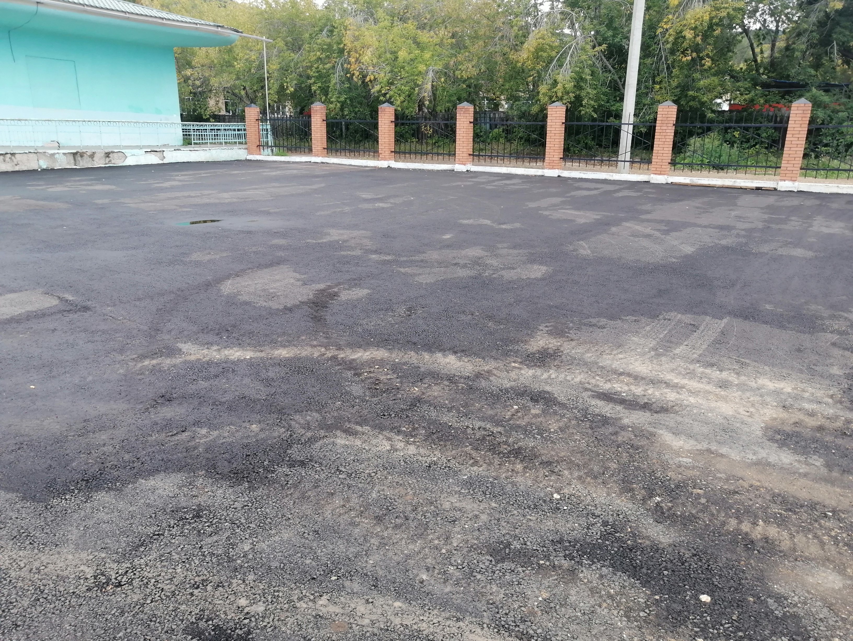
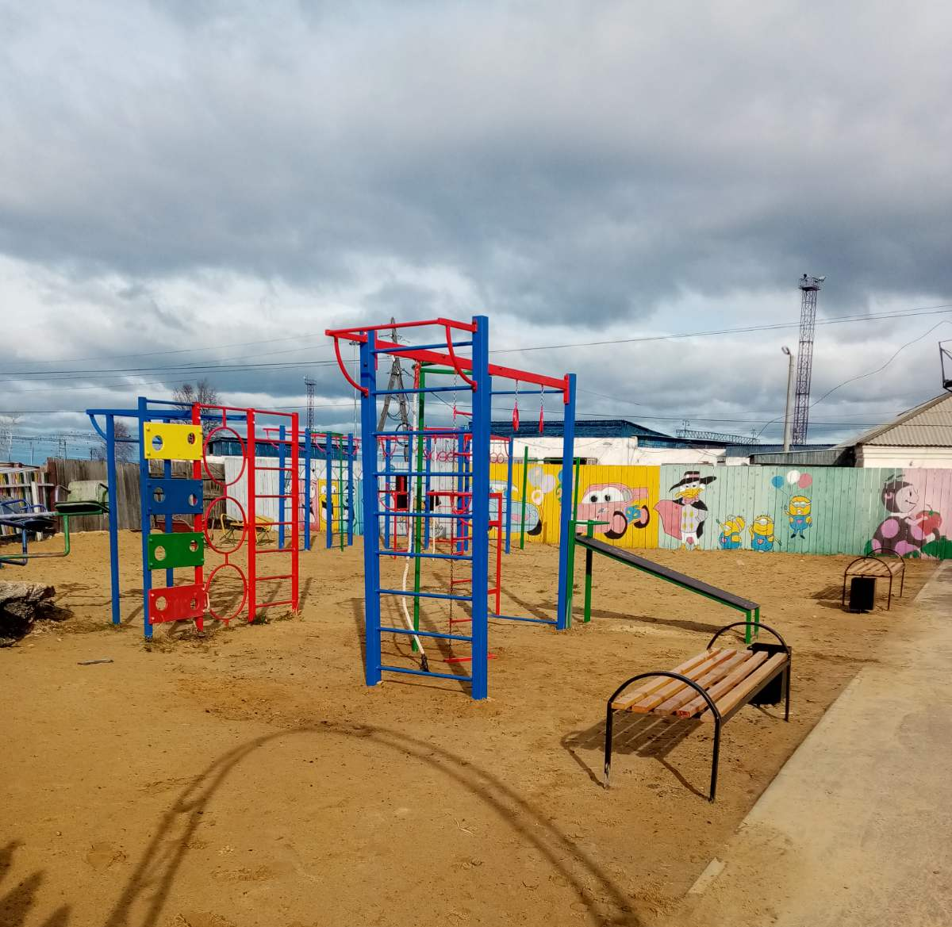
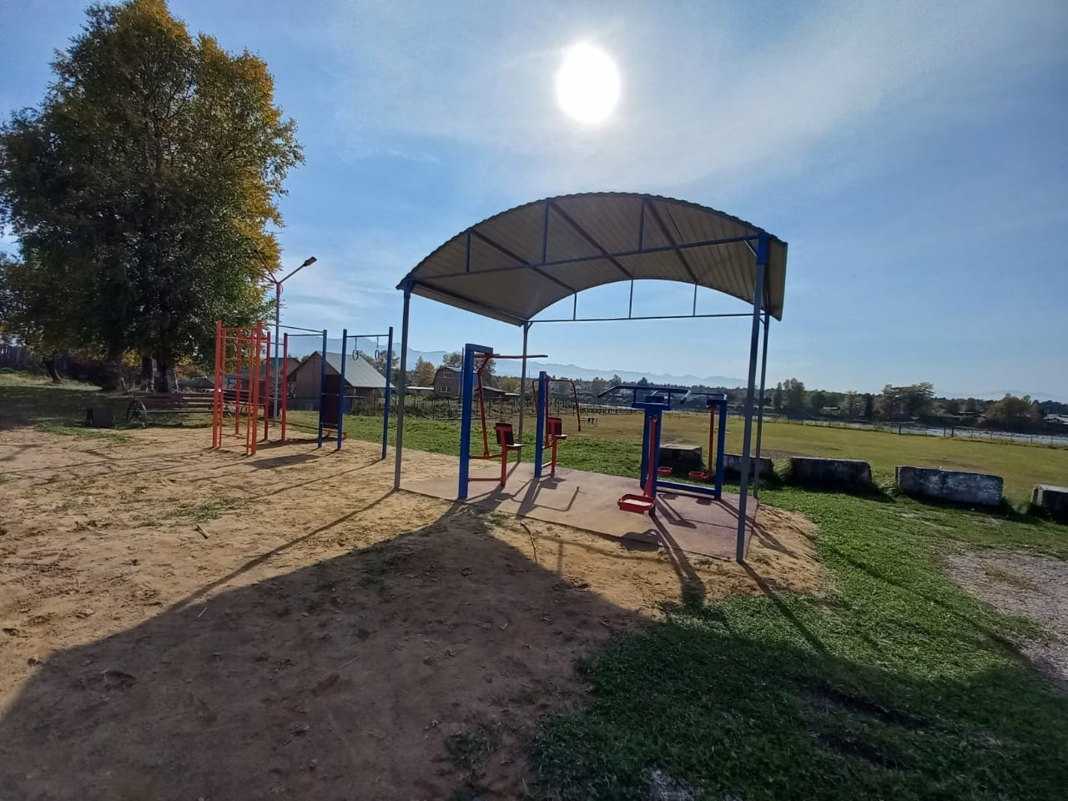
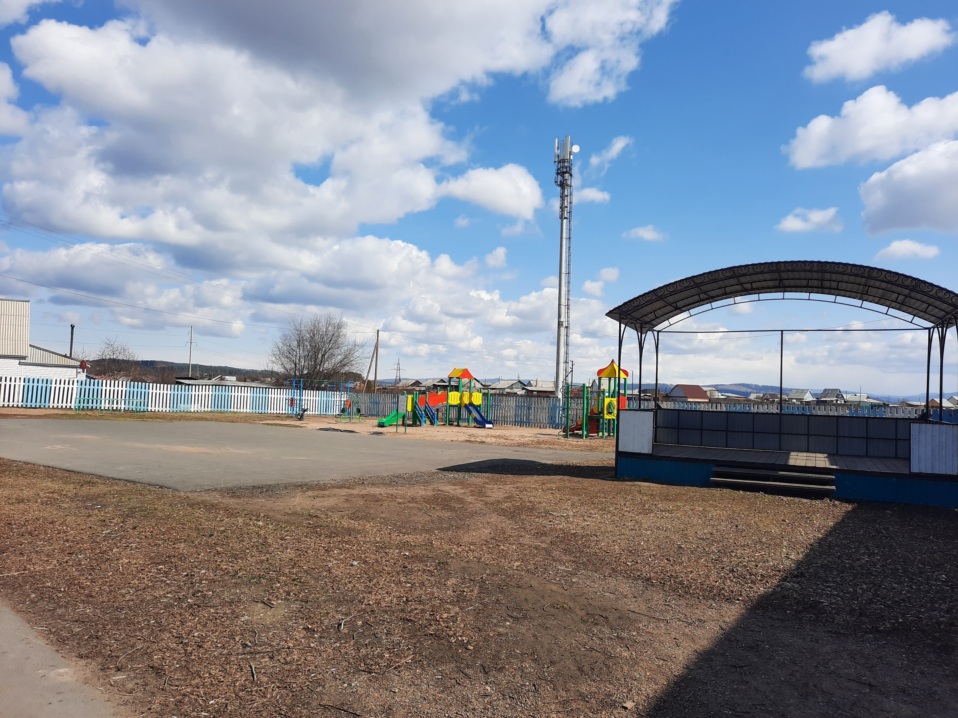
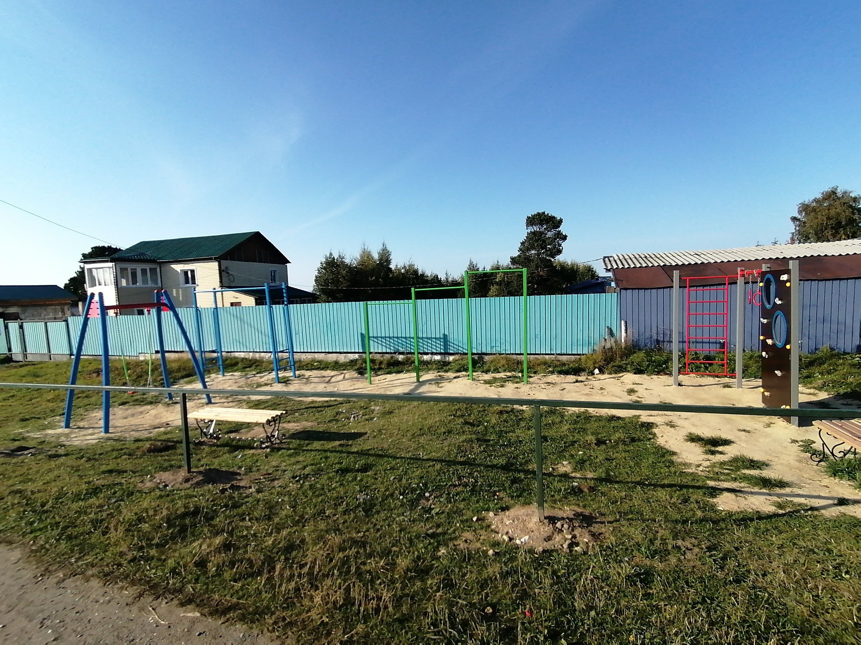
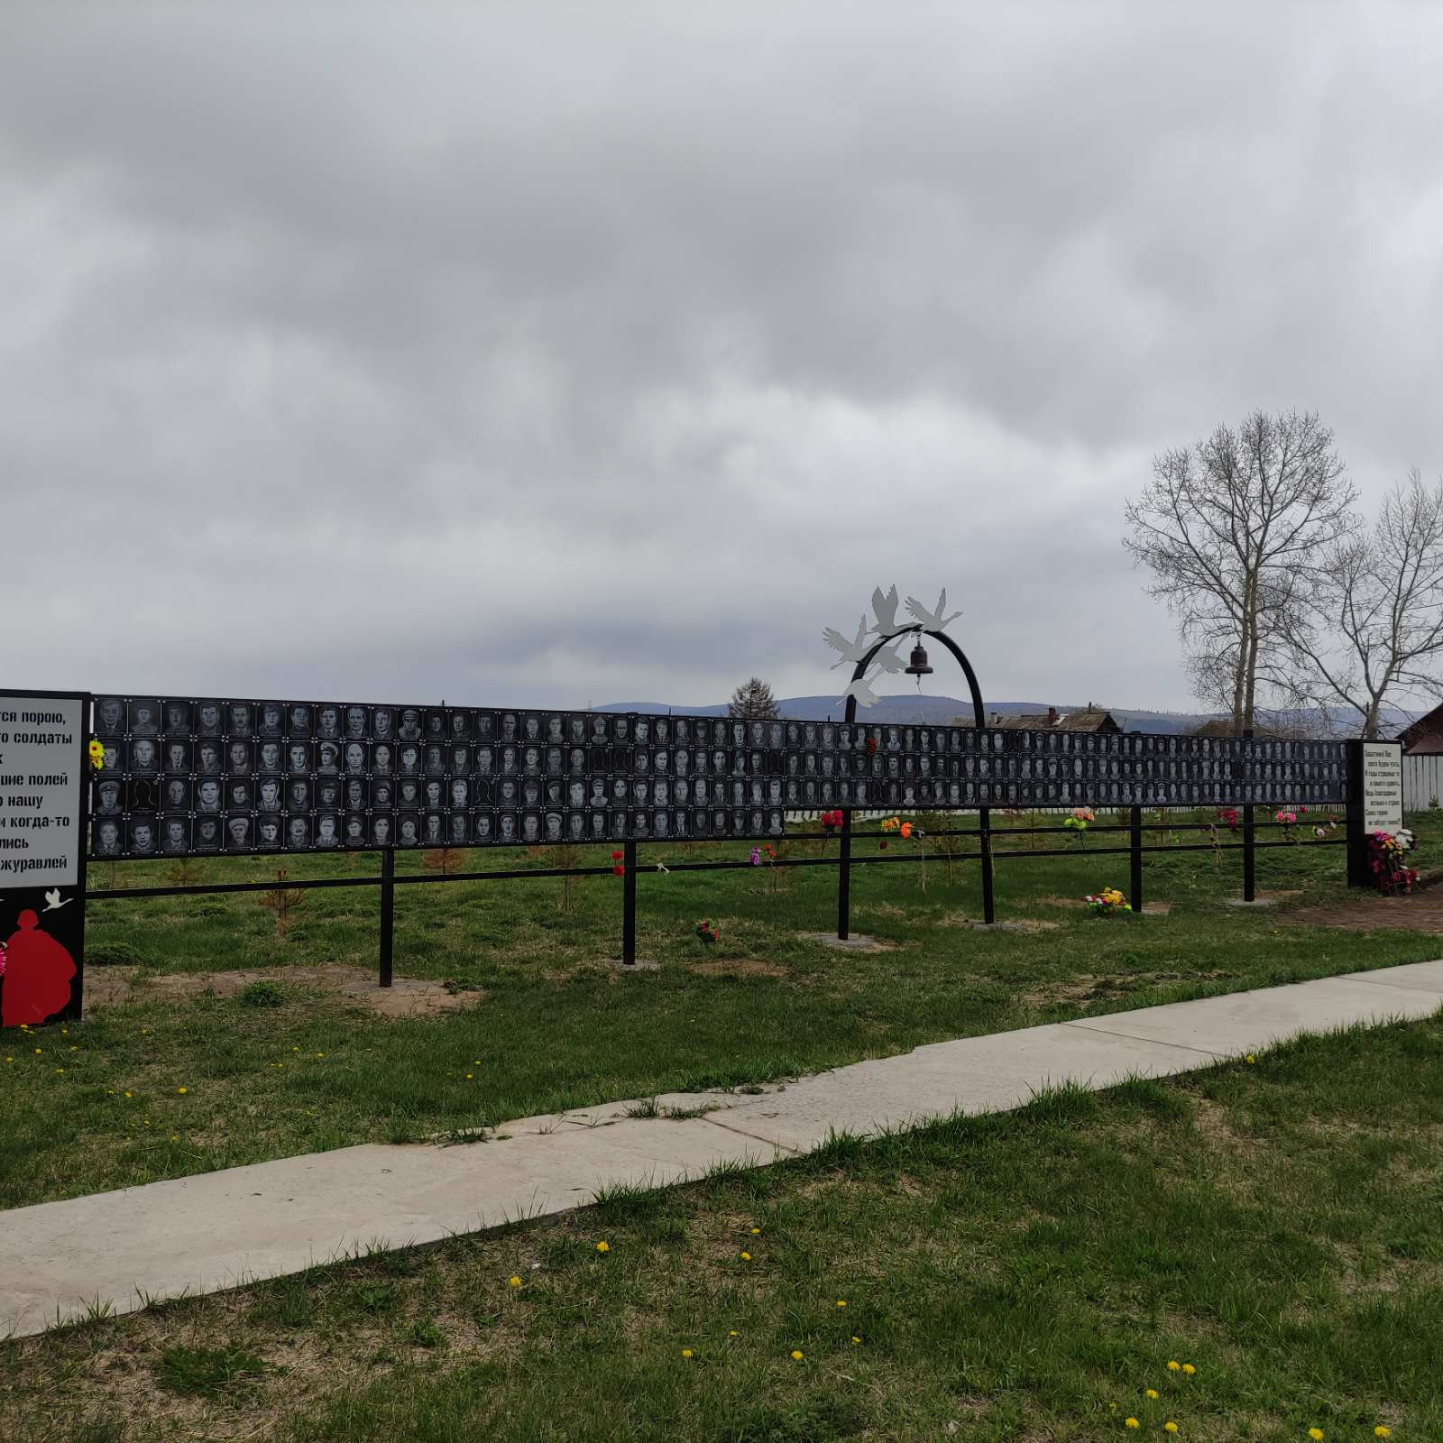
Муниципальная программа «Формирование современной городской
среды на территории городских и сельских поселений МО "Кабанский район"
Цель - совершенствование эстетичного вида населенных пунктов, создание гармоничной архитектурно-ландшафтной среды, организация мероприятий по благоустройству нуждающихся в благоустройстве территорий общего пользования городских и сельских поселений МО «Кабанский район».
Объем расходов по программе в 2021 году, тыс. руб. | План | Исполнено | % исполнения
 | 21 291,2 | 21 291,2 | 100
Средства по программе в сумме 21 291,2 тыс. руб. были переданы трем городским и шести сельским поселениям района на благоустройство общественных и придомовых территорий:
МО СП «Кабанское»:
МО ГП «Селенгинское»:
МО ГП «Каменское»:
МО ГП «Бабушкинское»:
В с. Кабанск обустроили пешеходную зону по переулку Октябрьский, устройство тротуаров по ул. 8 Марта д.19.
В п. Селенгинск благоустроили общественно-значимые территории у Селенгинской гимназии и Селенгинской СОШ №2
В п. Каменск благоустроили пешеходную зону по ул. Первомайская и ул. Луговая, установили ограждение и заасфальтировали участок у МДЦ «Сибирь».
В г. Бабушкин благоустроили общественную территорию по ул. Кяхтинская-Ленская и 2 дворовые территории
МО СП «Выдринское»:
МО СП «Тресковское»:
МО СП «Клюевское»:
МО СП «Оймурское»:
В с. Тресково заасфальтировали площадку в сквере отдыха. В с. Брянск обустроили ограждение и освещение общественной территории по ул. Школьная.
В с. Оймур обустроена «Аллея Победы»
В с. Выдрино благоустроили территорию, прилегающую к стадиону по ул. Рабочая.
В п. Клюевка обустроена детская площадка по ул. Речная.
В с. Кудара произвели ограждение спортивной площадки по ул. Нелюбина

Slide 16


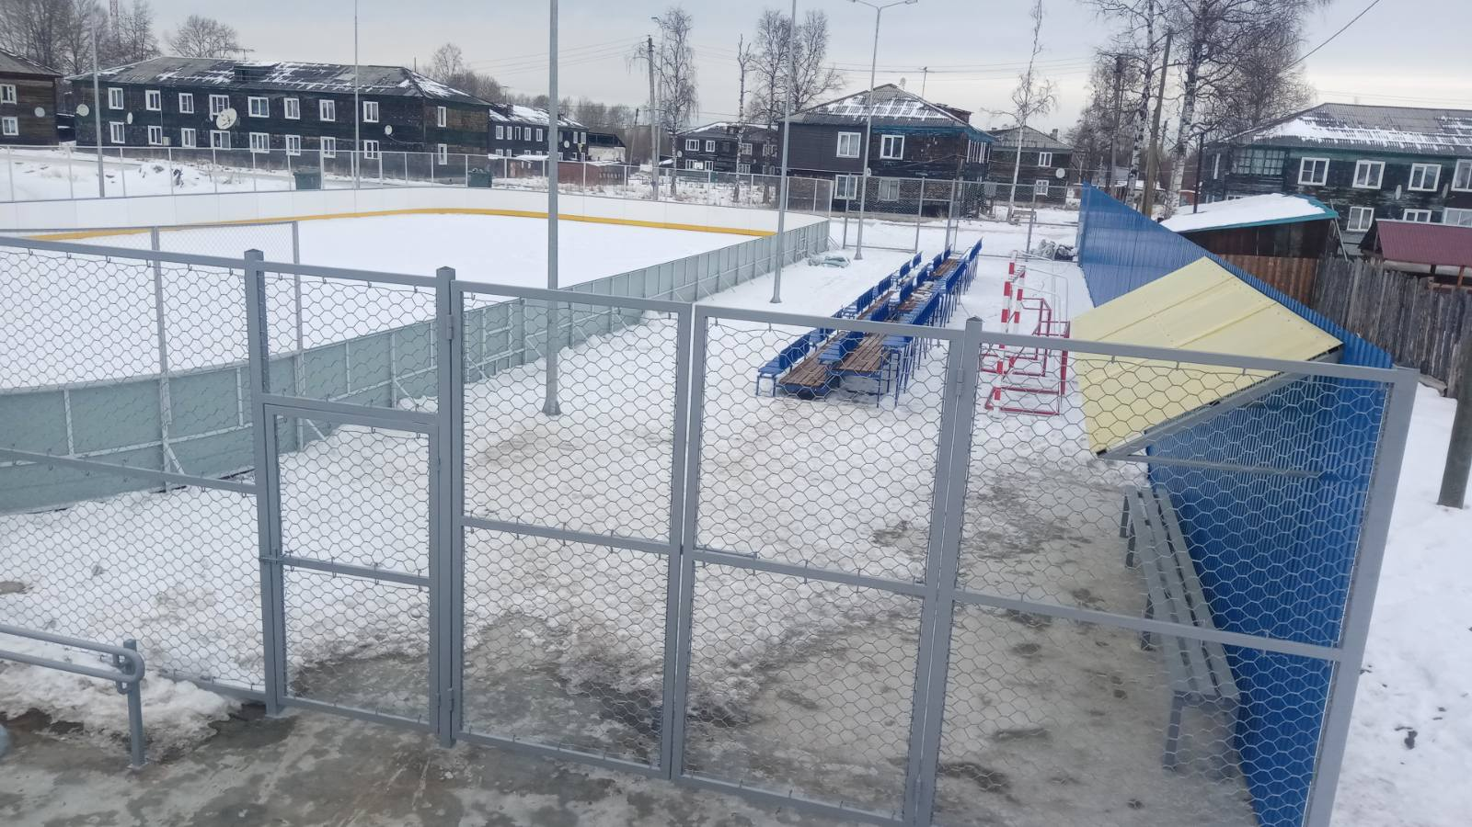
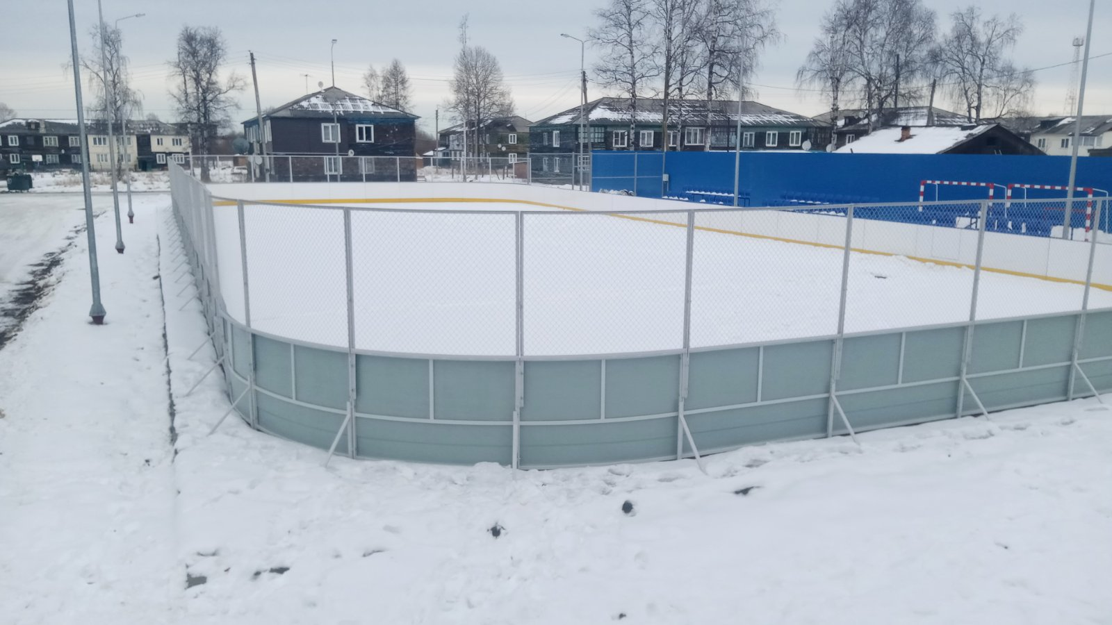
Муниципальная программа «Реализация на территории муниципального образования "Кабанский район
национального проекта «Спорт-норма жизни»
Цель – создание для всех категорий групп населения условий для занятия физической культурой, спортом, массовым спортом, в том числе повышение уровня обеспеченности населения объектами спорта и подготовка спортивного резерва.
Объем расходов по программе, тыс. руб. | План | Исполнено | % исполнения
 | 16 080,0 | 15 664,3 | 97,4
14 904,3 тыс. руб., направлено на строительство спортивной площадки в с. Выдрино, в т.ч.:
федеральный бюджет – 13 704,7 тыс. руб.;
республиканский бюджет – 279,8 тыс. руб.
местный бюджет – 919,9 тыс. руб.
Приобрели малогабаритные универсальные тренажеры в МБУ «Школа олимпийского резерва по дзюдо» на сумму 614,2 тыс. руб.
145,8 тыс. руб. - на государственную поддержку спортивных организаций, осуществляющих подготовку спортивного резерва для сборных команд Российской Федерации (МАУ «Селенгинская спортивная школа»)

Slide 17

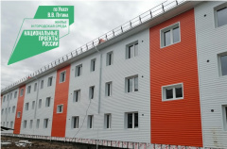
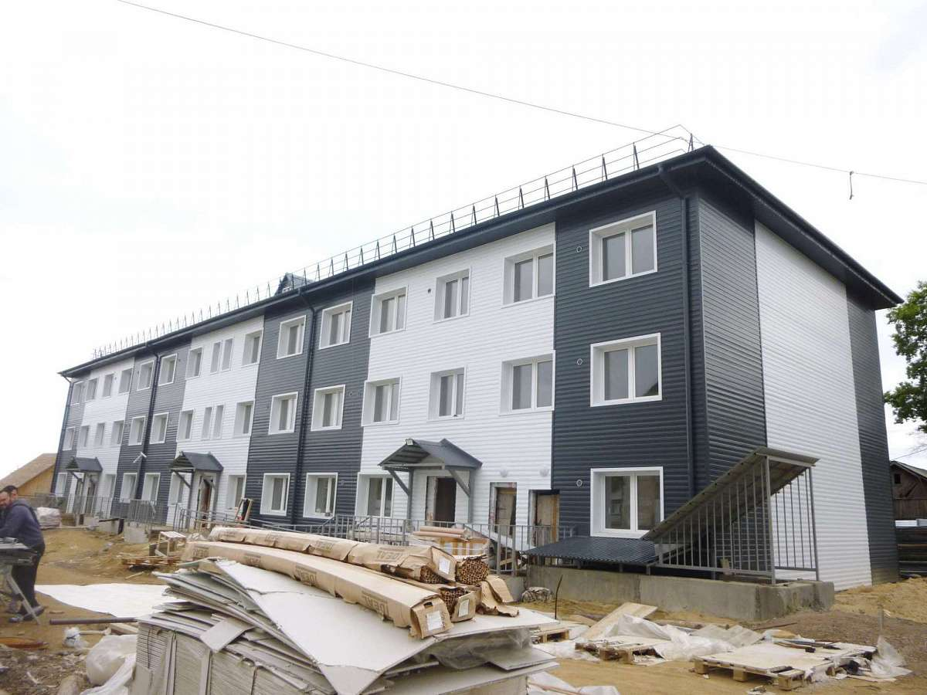
Муниципальная программа «Переселение граждан из аварийного жилищного фонда на территории МО "Кабанский район",
признанного до 1 января 2017 года"
Цель - обеспечение устойчивого сокращения непригодного для проживания жилищного фонда, создание безопасных и благоприятных условий проживания граждан.
Объем расходов по программе, тыс. руб. | План | Исполнено | % исполнения
 | 260 953,9 | 197 831,7 | 75,8
Предоставлены межбюджетные трансферты трем поселениям – участникам программы на обеспечение мероприятий по переселению граждан из аварийного жилищного фонда в п. Каменск, г. Бабушкин и с. Творогово: приобретение квартир для жильцов аварийных домов, подлежащих расселению, завершение строительства многоквартирного дома в г. Бабушкин и п. Каменск.
Не исполненные в 2022 году плановые назначения планируются к исполнению в 2023 году, поскольку программа реализуется поэтапно.

Slide 18
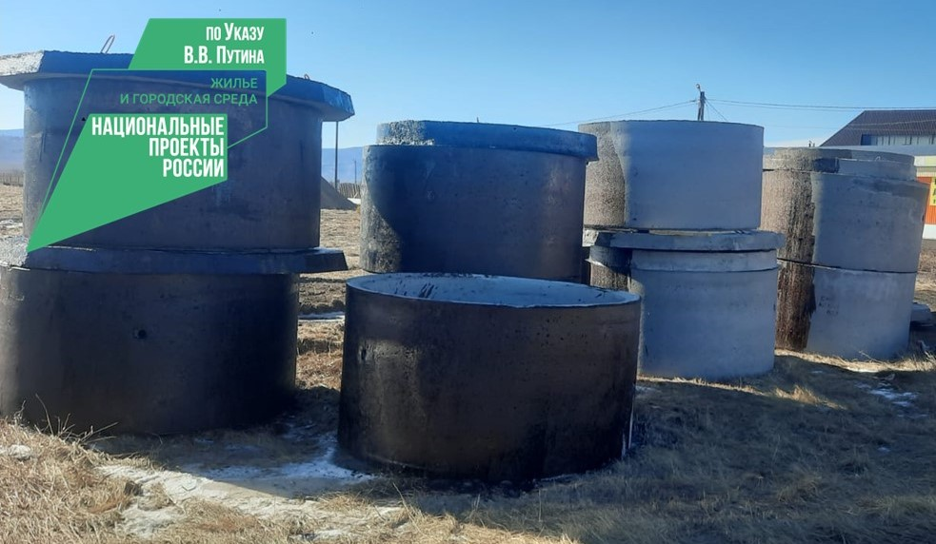
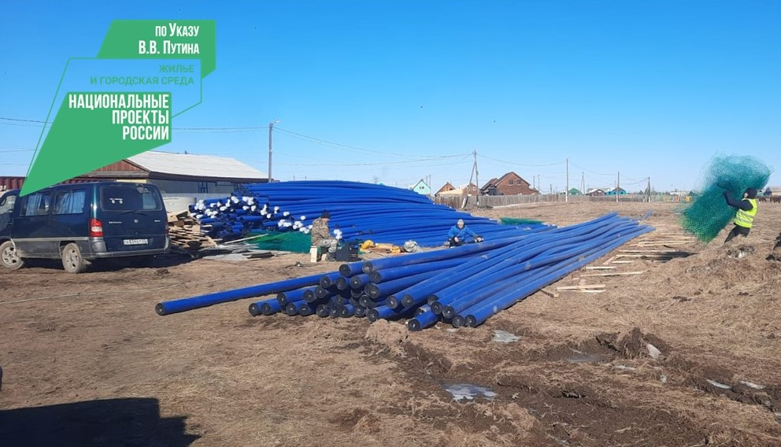
Муниципальная программа «Реализация на территории МО «Кабанский район» национального проекта «Жилье и городская среда»
Федеральный проект «Чистая вода»
Объем расходов по программе, тыс. руб. | План | Исполнено | % исполнения
 | 103 712,4 | 103 712,4 | 100
Средства направлены на мероприятия в рамках строительства водозаборного сооружения и сетей водоснабжения в юго-восточной части с. Кабанск (в т.ч. из ФБ - 101 627,8 тыс. руб.; из РБ - 2 074,1 тыс. руб., из МБ – 10,5 тыс. руб.).
Идет подготовка к строительству водовода в юго-восточной части с. Кабанск.
Строительство запланировано на 2023 год.

Slide 19
Муниципальная программа «Развитие культуры в Кабанском районе»
Цель - повышение качества и эффективности муниципальных услуг культуры, формирование многообразной культурной жизни населения Кабанского района, развитие образования в области культуры и молодёжной политики.
Объем расходов по программе, тыс. руб. | План | Исполнено | % исполнения
 | 158 734,1 | 152 964,8 | 96,4
По подпрограмме «Библиотечное и музейное дело» расходы составили 37 417,8 тыс. руб. на содержание МАУ «Центральная межпоселенческая библиотека» и ее филиалов, пополнение материально - технической базы филиалов библиотеки и музея, на сохранение библиотечного и музейного фондов, в том числе на капитальный ремонт Кабанской библиотеки в рамках мероприятий по развитию общественной инфраструктуры – 2 112,0 тыс. руб.
По подпрограмме «Народное творчество и культурно - досуговая деятельность» расходы составили 67 617,9 тыс. руб. на содержание МАУ «Районный Дом культуры» и филиалов, в том числе: на приобретение музыкальной аппаратуры, кресел, сценических костюмов, проведение культурных мероприятий для жителей района, проведена разработка предпроектной, проектной и рабочей документации для последующего строительства центра культурного развития в МО ГП «Бабушкинское», приобрели музыкальные инструменты, зрительские кресла, одежду сцены в здание сельского клуба в с. Степной Дворец, а также юрту в МАУ «Районный дом культуры».
По подпрограмме «Организация дополнительного образования детей» расходы составили 36 337,7 тыс. руб. на содержание 5-ти детских школ искусств. За счет субсидии на повышение средней заработной платы педагогических работников муниципальных учреждений дополнительного образования отрасли «Культура» в целях выполнения Указа Президента Российской Федерации от 1 июня 2012 года № 761 «О Национальной стратегии действий в интересах детей на 2012 – 2017 годы» обеспечено доведение средней заработной платы педагогов учреждений дополнительного образования до установленного Распоряжением Правительства РБ от 08.06.2021г. №46-рг индикатора: среднемесячная заработная плата педагогических работников дополнительного образования отрасли Культура на 2022 г. – 43 747,0руб. Показатель выполнен на 45 821,09 руб. или 104,7%.
В рамках развития общественной инфраструктуры 1 150,0 тыс. руб. направлено на разработку проектной документации по объекту «Капитальный ремонт МАУДО «Кабанская ДШИ».

Slide 20

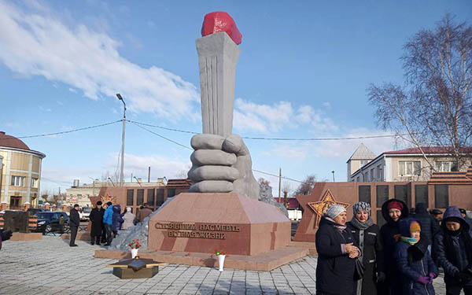
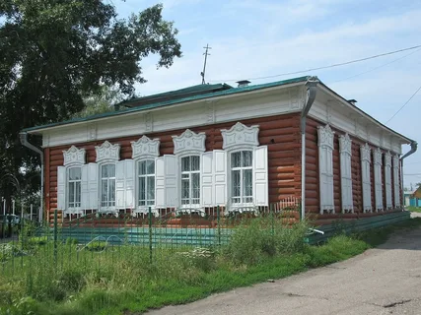
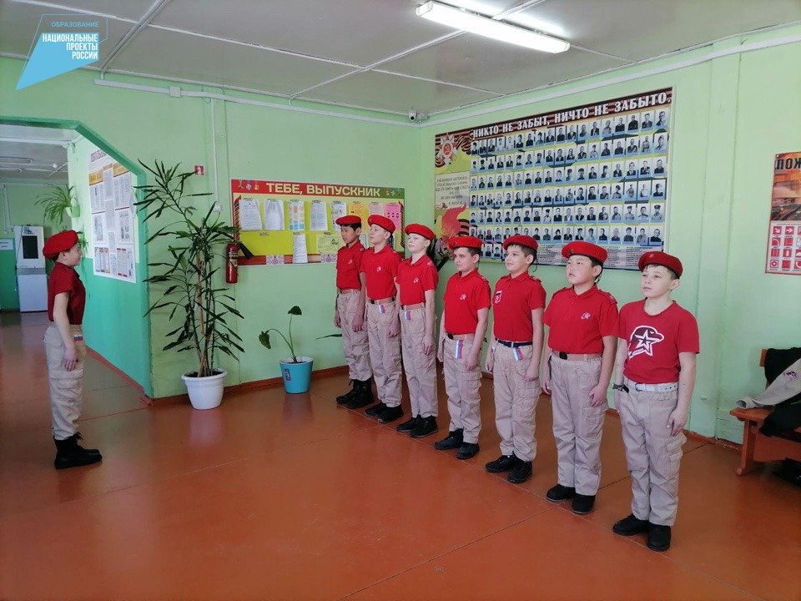
По подпрограмме «Молодежная политика» расходы составили 356,0 тыс. руб.
За счет средств субсидии РБ на реализацию мероприятий регионального проекта «Социальная активность» в сумме 102,0 тыс. руб., а также средств местного бюджета, произведены расходы на приобретение специальной формы для волонтеров (маски, повязки, косынки с печатью, рюкзаки, футболки, флаги, бейсболки с логотипом), 150 тыс. руб. на предоставление грантов в форме субсидий на возмещение затрат, связанных с реализацией социальных проектов для молодежи, 104,0 тыс. руб. – на проведение запланированных мероприятий.
По подпрограмме «Совершенствование муниципального управления в сфере культуры и создание условий для реализации муниципальной программы» расходы составили 10 026,3 тыс. руб. на содержание аппарата управления и централизованной бухгалтерии МКУ «Комитет по культуре и делам молодежи Администрации МО «Кабанский район».
По подпрограмме «Патриотическое воспитание» расходы составили 25,0 тыс. руб. Провели мероприятия, целью которых является развитие у молодежи района патриотического и духовно-нравственного воспитания:
- патриотический квест «Пройдем дорогами войны»;
- конкурс чтецов «Война – плачущие строки», посвященного 77-летию Победы в Великой Отечественной войне;
- III районные краеведческие Лукьяновские чтения «История района глазами краеведов».

Slide 21

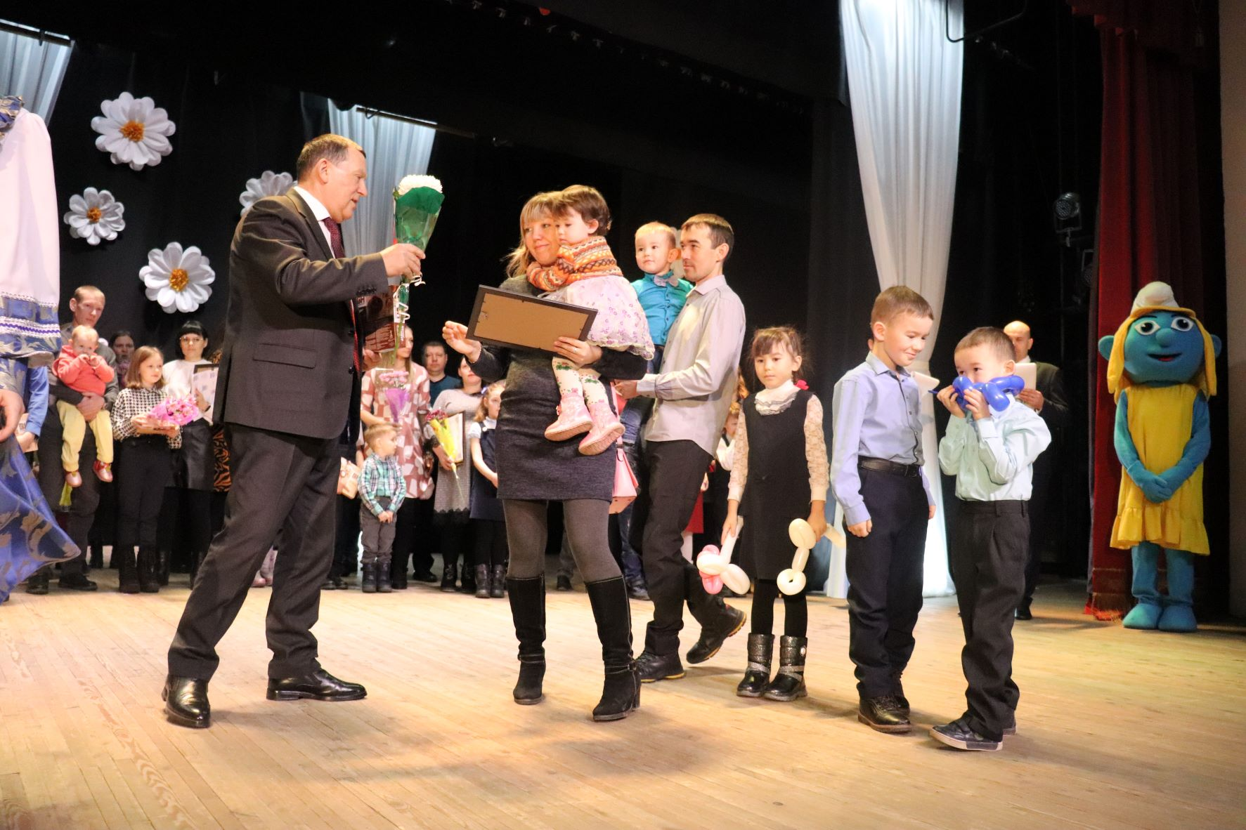
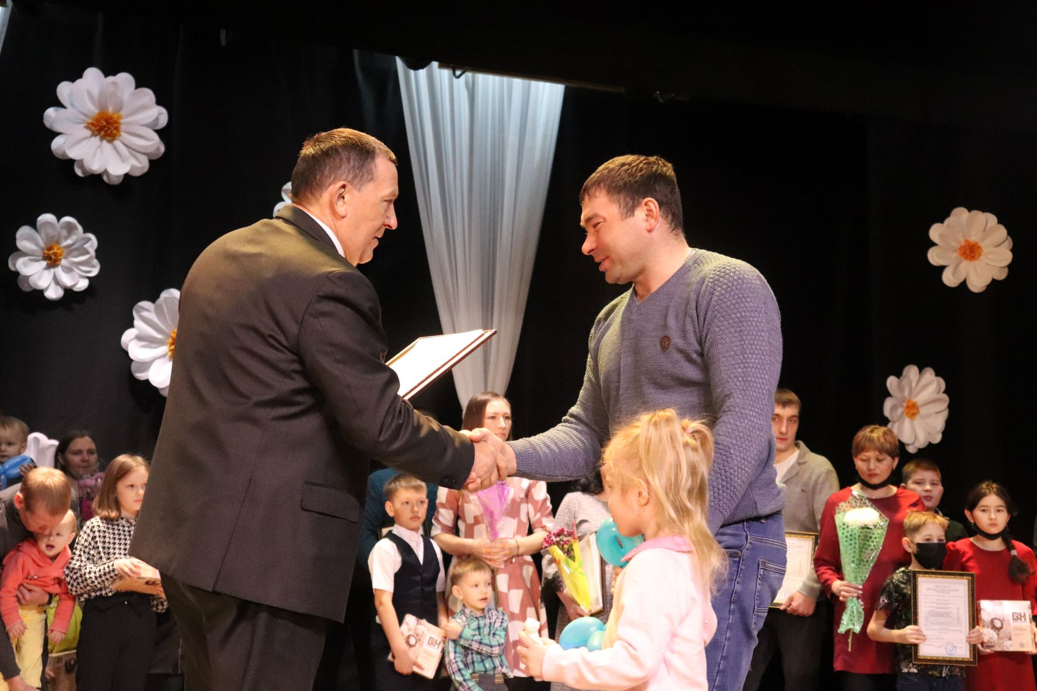
Муниципальная программа «Поддержка молодых семей, молодых специалистов в Кабанском районе, нуждающихся в улучшении жилищных условий»
Цель - улучшение жилищных условий путем предоставления государственной поддержки молодым семьям, молодым специалистам.
Объем расходов по программе, тыс. руб. | План | Исполнено | % исполнения
 | 11 868,6 | 11 868,6 | 100
В 2022 году выдано 19 сертификатов участникам программы, из них 12 - многодетным семьям.
Торжественное вручение сертификатов молодым семьям состоялось в Районном доме культуры.

Slide 22

Муниципальная программа «Развитие жилищно-коммунального и дорожного хозяйства Кабанского района»
Цель - обеспечение комфортных условий проживания, повышение качества и условий жизни населения на территории Кабанского района.
Объем расходов по программе, тыс. руб. | План | Исполнено | % исполнения
 | 187 877,5 | 150 709,6 | 80,2
По подпрограмме «Повышение качества водоснабжения» расходы произведены за счет средств местного бюджета в сумме 2 851,8 тыс. руб., в том числе:
1 165,6 тыс. руб. на технологическое присоединение водовода северной части с. Кабанск к сетям водоснабжения по ул. Фоменко - пер. Энергетиков;
731,5 тыс. руб. направлены на проведение корректировки проектной документации по объекту: «Строительство водовода для комплексного жилищного строительства микрорайона в северной части с. Кабанск»;
540,9 тыс. руб.- сопровождение проектной документации в государственных экспертизах объекта "Строительство водозаборного сооружения и сетей водоснабжения в с. Закалтус". Не исполнены плановые назначения по данному объекту в сумме 1 146,6 тыс. руб. (МБ) вследствие невыполнения подрядчиком условий контракта в 2022 году, документация будет доработана в 2023 году;
398,8 тыс. руб. - осуществление технологического присоединения энергопринимающих устройств «Насосная со скважиной»;
15,0 тыс. руб. - оказание услуг по разработке проектной документации на прокладку сети водоснабжения для пересечения автомобильной дороги регионального значения у дома №95 по ул. Октябрьская в с. Кабанск.

Slide 23


2. По подпрограмме «Развитие автомобильных дорог местного значения и улично-дорожной сети в МО «Кабанский район» расходы составили 57 126,2 тыс. руб., из них:
За счет субсидии из республиканского бюджета на возмещение части недополученных доходов юридическим лицам, индивидуальным предпринимателям и участникам договора простого товарищества при перевозке пассажиров и багажа на муниципальных маршрутах автомобильного транспорта в условиях внешнего санкционного давления предоставлены субсидии следующим перевозчикам в общей сумме 1 471,0 тыс. руб. (в т.ч. РБ – 1 441,6 тыс. руб., софинансирование из МБ – 29,4 тыс. руб.), в том числе:
-ООО "Корсаково Сервис" – 59,0 тыс. руб.;
-ООО "Кабанск Авто" – 298,0 тыс. руб.;
-ООО "Селенгинская транспортная компания" – 757,0 тыс. руб.;
-ООО "Каменск Авто" – 357,0 тыс. руб.
ИМБТ из республиканского бюджета в сумме 9 800,0 тыс. руб. на содержание автомобильных дорог общего пользования местного значения, в том числе обеспечение безопасности дорожного движения и аварийно-восстановительные работы переданы трём городским и десяти сельским поселениям района и использованы на содержание автомобильных дорог общего пользования местного значения (отсыпка щебнем, выравнивание дорожного полотна и т.п.).
13 193,5 тыс. руб. из средств дорожного фонда, формируемого за счет поступления акцизов в местный бюджет, переданы сельским поселениям на содержание автомобильных дорог местного значения.
26 730,9 тыс. руб. (в т.ч. РБ – 26 180,8 тыс. руб., софинансирование из МБ – 550,1 тыс. руб.) за счет субсидии из республиканского бюджета на дорожную деятельность в отношении автомобильных дорог общего пользования местного значения, направлены на ремонт автомобильных дорог по улицам 9 Января, Речная, Байкальская и Почтовая в п.Клюевка (подъездные пути к Клюевской СОШ).
Также 599,0 тыс. руб. из бюджета района направлены на разработку технической документации по данному объекту.
638,0 тыс. руб. (в т.ч. РБ – 625,2 тыс. руб., МБ – софинансирование из бюджета района - 12,8 тыс. руб.) за счет субсидии из республиканского бюджета на дорожную деятельность в отношении автомобильных дорог общего пользования местного значения, переданы в МО СП «Кабанское» на проведение мероприятий, связанных с обустройством пешеходного перехода, расположенного вблизи образовательного учреждения в с.Кабанск, ул.1 Мая.
4 517,8 тыс. руб. (100% от плановых назначений) направлено на выполнение работ по разработке проектной и рабочей документации по объекту "Капитальный ремонт автомобильных дорог по улицам Набережная, Трактовая, Верхняя Набережная, Коммунистическая, Рабочая в с.Выдрино;
46,0 тыс. руб. (100% от плана) – оплата услуг по изготовлению технического паспорта по объекту «Строительство автомобильной дороги в северной части с.Кабанск».

Slide 24
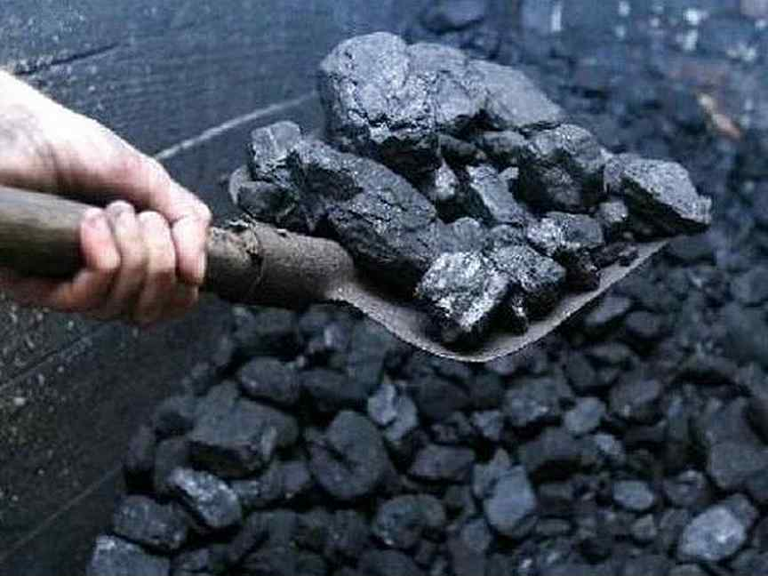
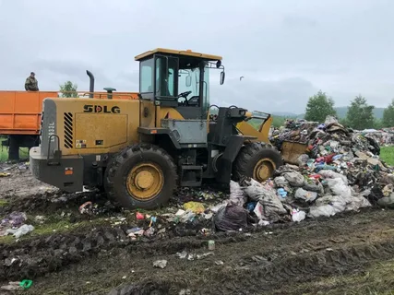
3. По подпрограмме «Развитие жилищно-коммунального комплекса» расходы составили 52 402,4 тыс. руб., в том числе:
14 497,2 тыс. руб. за счет субсидии из республиканского бюджета направлено на реализацию первоочередных мероприятий по подготовке к отопительному сезону;
1 501,7 тыс. руб. из местного бюджета передано в СП «Сухинское» и СП «Оймурское» на реализацию переданных полномочий по организации водоснабжения в поселениях;
17 637,5 тыс. руб. за счет субсидии из республиканского бюджета на развитие общественной инфраструктуры направлено на капитальные и текущие ремонты объектов ЖКХ;
6 000,0 тыс. руб. из местного бюджета направлено на приобретение угля для МУП «ЖКХ МО «Кабанский район» в целях стабильного прохождения отопительного сезона;
250,0 тыс. руб. из местного бюджета направлено на ремонт опоры ВЛ-0,4 по ул. 3-й квартал в с. Кабанск (от котельной №6 до водозаборной скважины);
6 010,1 тыс. руб. за счет субсидии на капитальный ремонт объектов коммунальной инфраструктуры произведен капитальный ремонт котельной в с. Корсаково;
6 317,3 тыс. руб. за счет субсидии на осуществление мероприятий по подключению к сетям теплоснабжения, водоотведения, электроснабжения вновь построенных многоквартирных домов, предназначенных для переселения граждан из аварийного жилья, предоставлены ИМБТ МО ГП «Каменское» и МО ГП «Бабушкинское» на подключение к сетям тепло- и электроснабжения новых многоквартирных домов, построенных в рамках программы по переселению граждан из аварийного жилищного фонда.
599,9 тыс. руб. из местного бюджета направлено на предоставление субсидии МУП ЖКХ МО «Кабанский район» на финансирование мероприятия "Капитальный ремонт котельной №5 с. Кабанск";
7 006,6 тыс. руб. – расходы на содержание МКУ «Комитет ЖКХ и строительства Администрации МО «Кабанский район».
4. По подпрограмме «Охрана окружающей среды и природопользования в Кабанском районе» расходы составили 29 162,7 тыс. руб., из них:
7 307,9 тыс. руб. за счет субсидии из республиканского бюджета направлено на содержание районной свалки в п. Селенгинск, местности «Клюквенная падь»;
21 052,8 тыс. руб. (в т.ч. РБ – 20 000,0 тыс. руб., МБ – 1 052,8 тыс. руб.) 100% от плана, за счет субсидии на мероприятия по разработке проектной документации на рекультивацию несанкционированных свалок использованы на оказание услуги по ликвидации несанкционированной свалки с земельного участка с кадастровым номером 03:09:860101:70, площадью 18891 кв. м., расположенного на территории п.Клюевка Кабанского района Республики Бурятия в рамках решения Кабанского районного суда № 2-359/2019 от 30.04.2019г.
712,0 тыс. руб. за счет средств, поступивших за оплату за негативное воздействие на окружающую среду, направлены на следующие мероприятия:
1) выполнение работы по ликвидации несанкционированной свалки на земельном участке, расположенном с правой стороны с. Сухая в 500 метрах от автомобильной дороги с. Оймур- с. Заречье в рамках решения Кабанского районного суда № 2-830/2017 от 16.11.2017г.;
2) выполнение работы по ликвидации несанкционированной свалки на земельном участке, расположенном в 100 метрах на северо-восток от дома, расположенного по адресу: ул.Ленина,86 с. Большое Колесово Кабанского района РБ, кадастровый номер 03:09:720101, примерной площадью 0,5 Га, объемом 50 куб. м.) в рамках решения Кабанского районного суда от 16.06.2021г.;
90,0 тыс. руб. использованы на выполнение работ по определению объемов отходов, размещенных на земельном участке с кадастровым номером 03:09:860101:70, площадью 18891 кв. м., расположенного на территории МО СП "Клюевское".

Slide 25
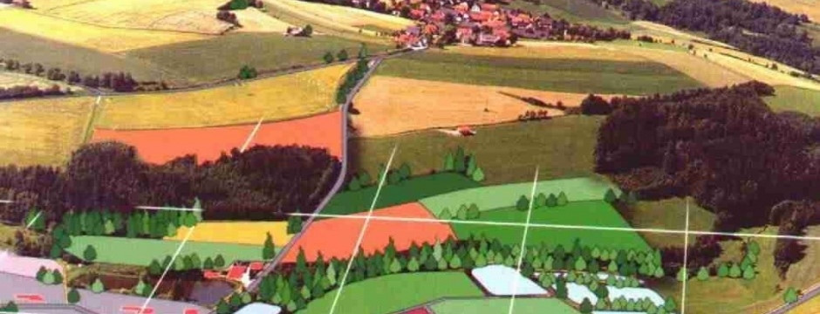
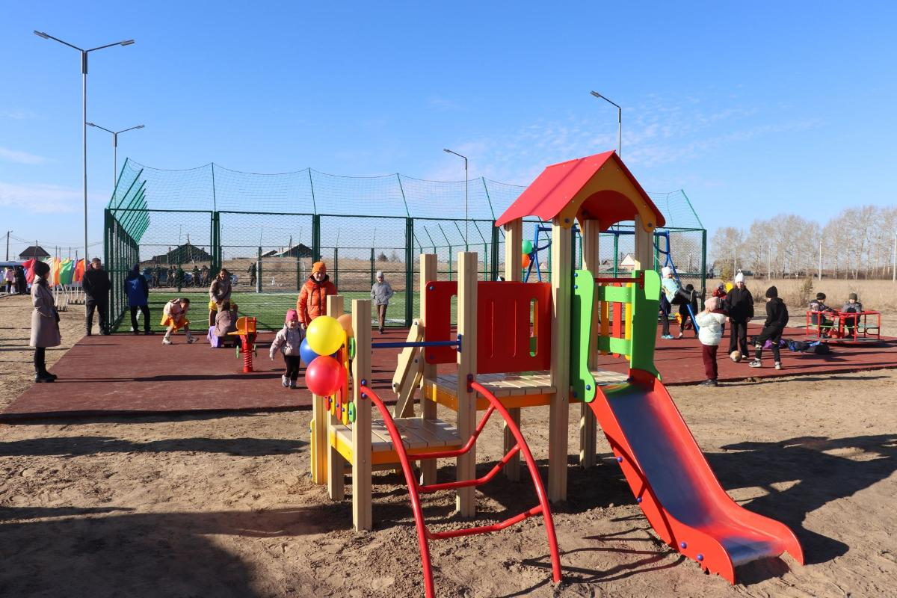
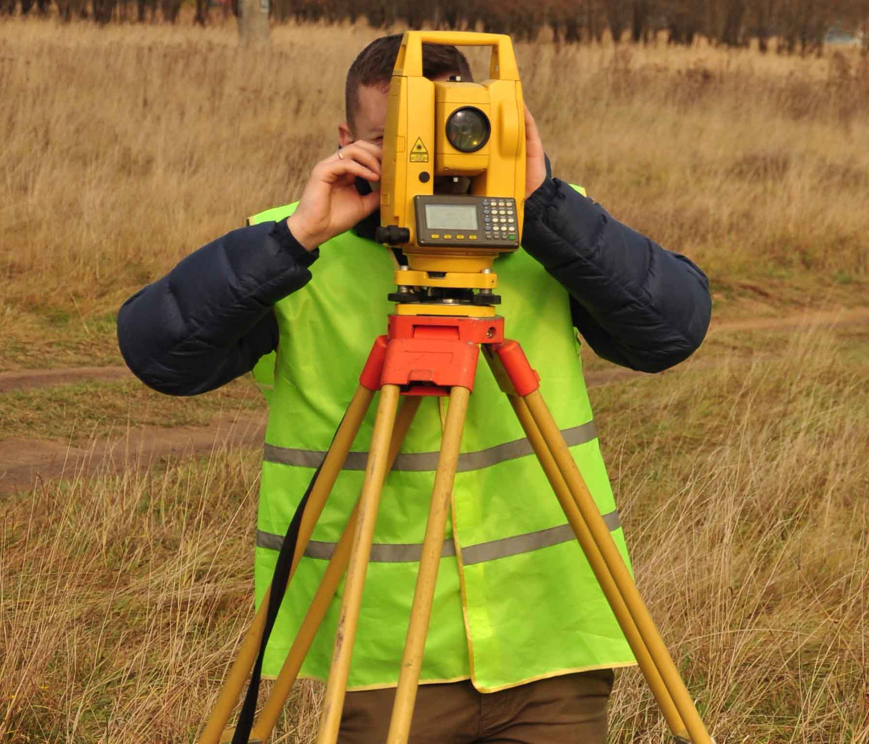
Муниципальная программа «Развитие имущественных и земельных отношений МО «Кабанский район»
Цель - повышение эффективности управления муниципальной собственностью, формирование земельных участков под комплексную жилую застройку, рациональное использование земель на территории Кабанского района.
Объем расходов по программе, тыс. руб. | План | Исполнено | % исполнения
 | 113 951,6 | 113 683,5 | 99,8
По подпрограмме «Управление имуществом МО «Кабанский район» расходы составили 11 169,2 тыс. руб., из них 7 850,6 тыс. руб. на предоставление иных межбюджетных трансфертов поселениям на софинансирование расходных обязательств, возникающих при выполнении полномочий органов местного самоуправления по вопросам местного значения в части пользования и распоряжения электросетевым имуществом, находящимся в муниципальной собственности.
По подпрограмме «Комплексная застройка жилья на территории МО "Кабанский район"» расходы составили 102 514,3 тыс. руб., из них 72 616,2 тыс. руб. направлено на реализацию проекта «1000 дворов». Также средства направлены на проведение кадастровых работ, определение рыночной стоимости земельных участков, внесение изменений в правила землепользования и застройки, подготовка проектов межевания, обеспечение деятельности МКУ «Управление градостроительства, имущественных и земельных отношений» Администрации МО «Кабанский район», благоустройство и содержание территорий населенных пунктов сельских поселений.

Slide 26
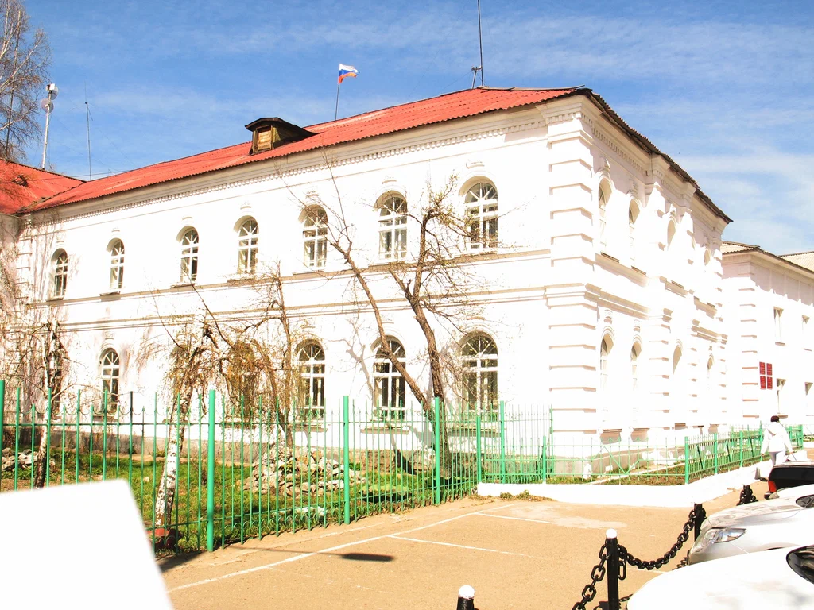
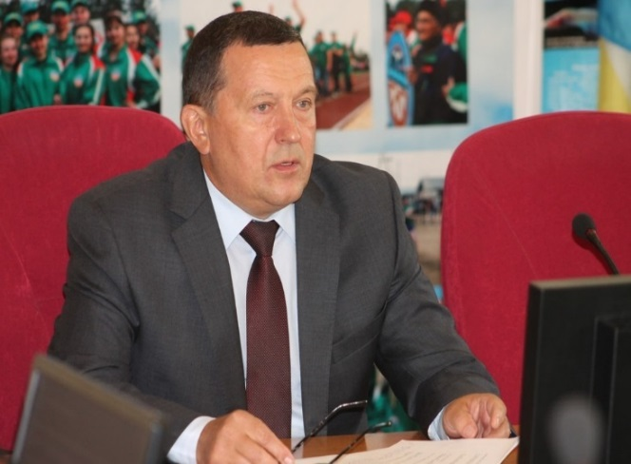
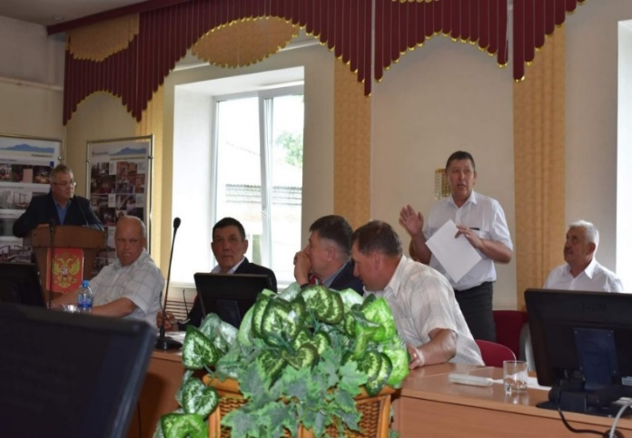
Муниципальная программа «Совершенствование муниципального управления»
Цель - повышение качества муниципального управления и обеспечение эффективности управленческого процесса на территории МО «Кабанский район»
Объем расходов по программе, тыс. руб. | План | Исполнено | % исполнения
 | 85 133,0 | 84 780,1 | 99,6
41 014,1 тыс. руб. - организация автотранспортного обслуживания и хозяйственного обеспечения деятельности Администрации МО "Кабанский район" и ее структурных подразделений (содержание МБУ «Центр хозяйственного и транспортного обслуживания»);
1 000,0 тыс. руб. - на обязательное опубликование нормативных правовых актов и иных официальных документов в печатных средствах массовой информации;
29 818,1 тыс. руб. – организация деятельности Администрации МО «Кабанский район», в том числе 11 084,3 тыс. руб. - расходы за счет субвенций на передачу отдельных государственных полномочий.

Slide 27
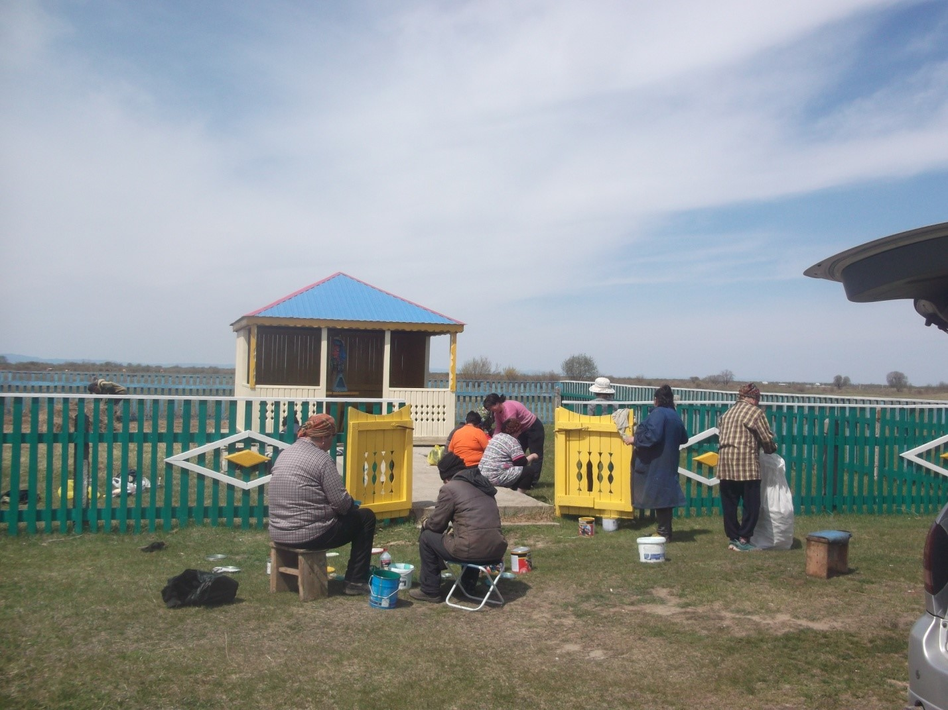
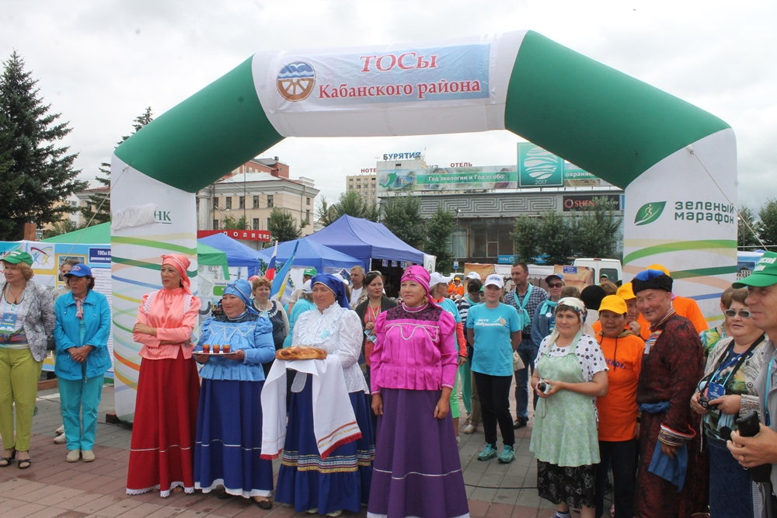
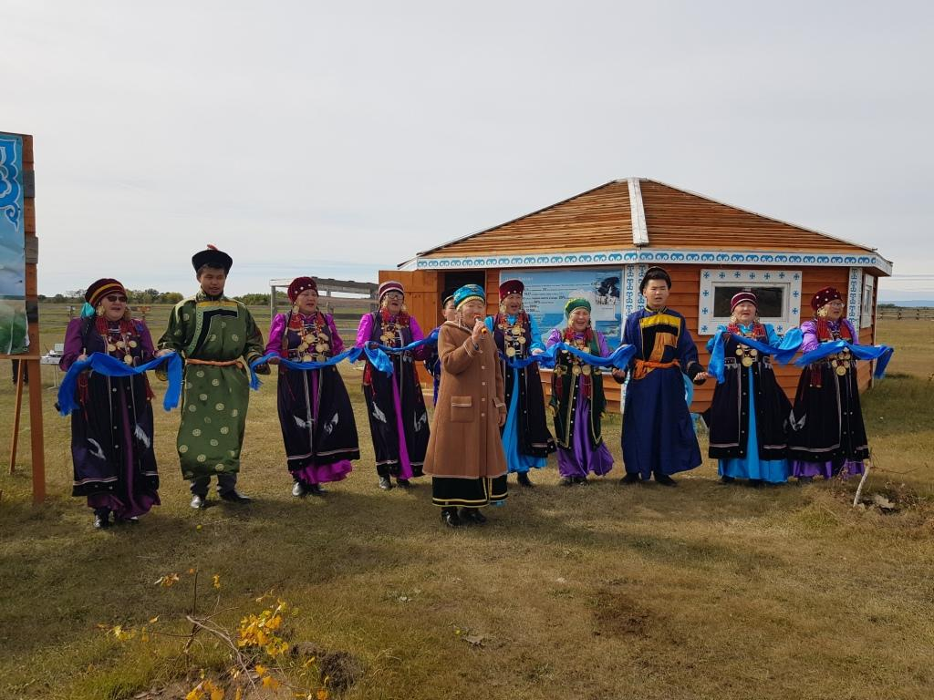
Муниципальная программа «Развитие территориального общественного самоуправления в Кабанском районе"
Цель - развитие и совершенствование деятельности территориального общественного самоуправления в Кабанском районе.
Объем расходов по программе, тыс. руб. | План | Исполнено | % исполнения
 | 6 505,0 | 6 505,0 | 100
За счет средств местного бюджета были проведены расходы:
1 400,0 тыс. руб. - на проведение районного конкурса «Лучшее ТОС» и на награждение участников конкурса.
За счет средств республиканского бюджета переданы поселениям межбюджетные трансферты в сумме 5 105,0 тыс. руб. на награждение победителей республиканского конкурса «Лучшее ТОС».

Slide 28
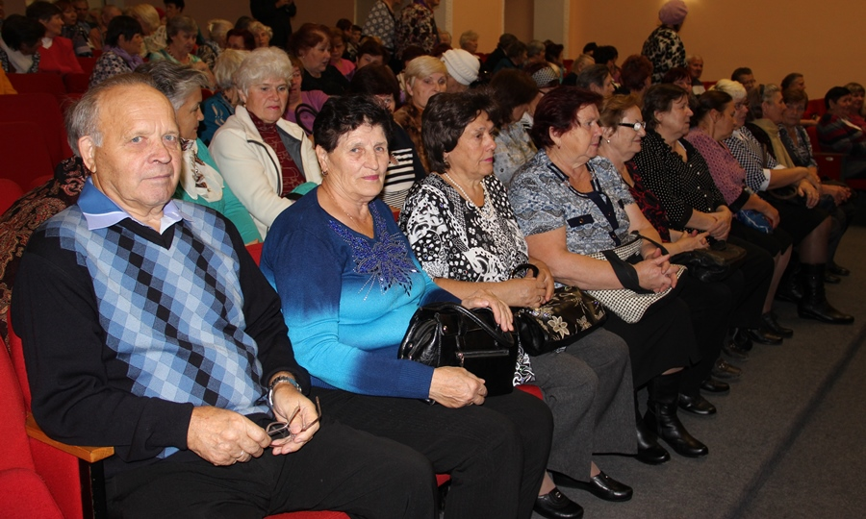
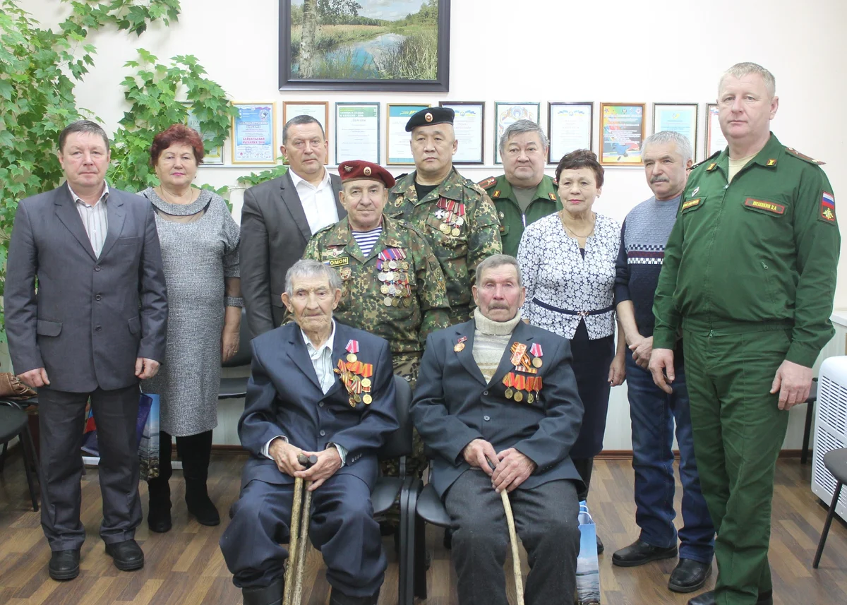
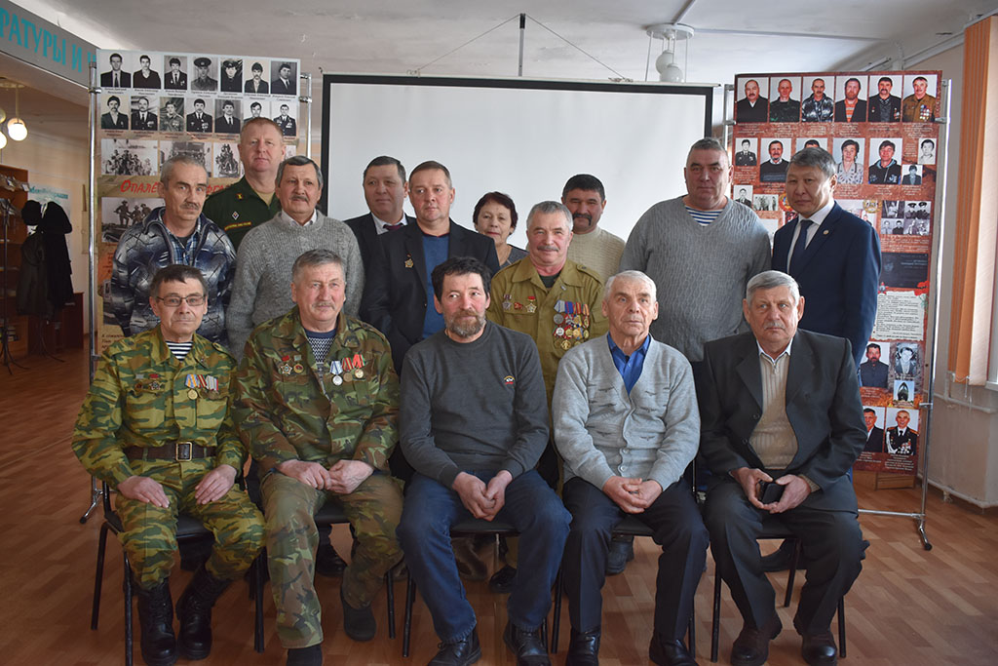
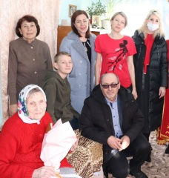
Муниципальная программа «Повышение уровня жизни населения
МО «Кабанский район»
Цель - повышение уровня и качества жизни граждан, нуждающихся в социальной поддержке.
Объем расходов по программе, тыс. руб. | План | Исполнено | % исполнения
 | 7 638,5 | 7 280,4 | 95,3
7 083,4 тыс. руб. из республиканского бюджета направлено на обеспечение твердым топливом отдельных категорий граждан.
Средства местного бюджета в сумме 197,0 тыс. руб. направлены на проведение следующих мероприятий: чествование юбиляров - участников и инвалидов ВОВ, чествование юбиляров Кабанского района с вручением персональных поздравлений Президента Российской Федерации; праздничные мероприятия в честь Дня Победы (изготовление открыток, вручение подарков); районный праздник, посвящённый международному Дню пожилого человека (1 октября) и т.п.

Slide 29



Муниципальная программа «Информатизация деятельности
Администрации МО «Кабанский район»
Цель - формирование телекоммуникационной, программно-технической и информационно-аналитической среды, обеспечивающей Администрацию МО «Кабанский район» информацией, необходимой для обоснованного принятия решений. Обеспечение доступа граждан к информации о деятельности органов местного самоуправления.
Объем расходов по программе, тыс. руб. | План | Исполнено | % исполнения
 | 374,5 | 374,4 | 100
По данной программе расходы направлены на приобретение компьютерной техники, программного обеспечения, обновление программ, приобретение антивирусных программ для обеспечения деятельности Администрации МО «Кабанский район» и ее структурных подразделений.

Slide 30
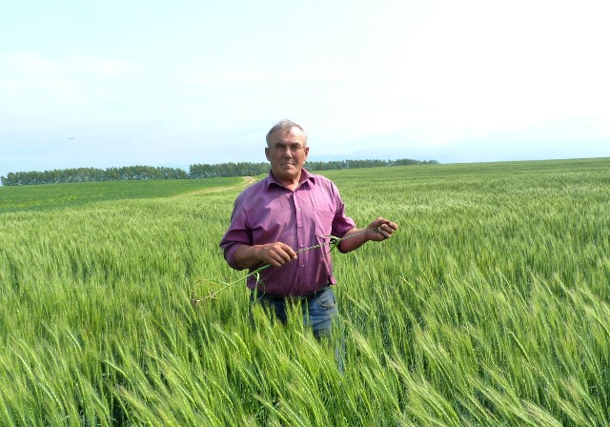
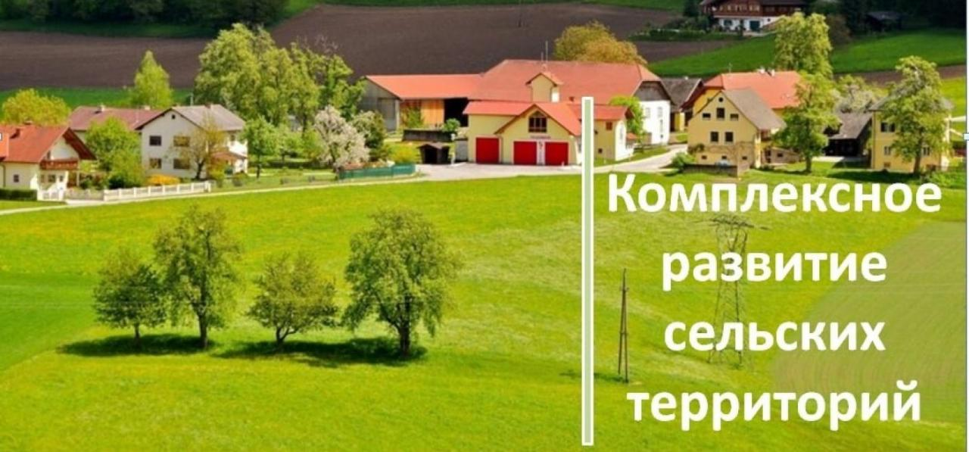
Муниципальная программа «Комплексное развитие сельских территорий
МО «Кабанский район»
Цель - создание комфортных условий жизнедеятельности в сельской местности, стимулирования инвестиционной активности в агропромышленном комплексе путем создания благоприятных инфраструктурных условий в сельской местности, активизация участия граждан в реализации общественно значимых проектов.
Объем расходов по программе, тыс. руб. | План | Исполнено | % исполнения
 | 3 184,0 | 3 184,0 | 100
За счет субсидии из республиканского бюджета на финансовое обеспечение затрат юридических лиц по организации занятости работников рыбохозяйственных организаций в период введения ограничения добычи (вылов) и реализации омуля в РБ в 2022г. предоставлена субсидия СПК «Кабанский рыбзавод» в сумме 2 983,9 тыс. руб. (в т.ч. РБ – 2 924,3 тыс. руб., МБ – 59,6 тыс. руб.)
200,0 тыс. руб. из местного бюджета выделено на проведение праздника ко Дню сельскохозяйственного работника.

Slide 31
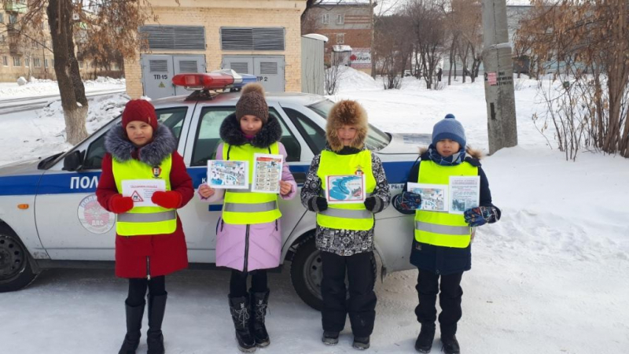
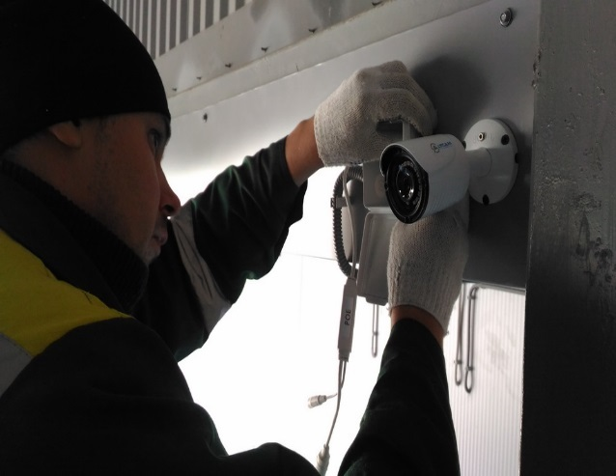


Муниципальная программа «Профилактика правонарушений на территории
МО "Кабанский район" Республики Бурятия»
Цели-снижение уровня преступности на территории МО «Кабанский район», создание системы социальной профилактики правонарушений, активизация участия органов местного самоуправления в предупреждении правонарушений.
Объем расходов по программе, тыс. руб. | План | Исполнено | % исполнения
 | 357,5 | 357,4 | 100
Средства местного бюджета в сумме 357,4 тыс. руб. направлены на реализацию мероприятий по обеспечению общественной безопасности:
160,0 тыс. руб. переданы в МО СП «Кабанское» и МО ГП «Селенгинское» на ремонт и установку камер наружного наблюдения в рамках мероприятий по обеспечению деятельности по охране правопорядка и общественной безопасности;
38,2 тыс. руб. - изготовление баннеров по профилактике правонарушения;
40,0 тыс. руб. – приобретение ГСМ для добровольной народной дружины;
29,3 тыс. руб. – прочие расходы;

Slide 32



Муниципальная программа «Экономическое развитие МО Кабанский район"
Цель - обеспечение устойчивого повышения уровня и качества жизни населения на основе модернизации экономики и повышения ее эффективности.
Объем расходов по программе, тыс. руб. | План | Исполнено | % исполнения
 | 2 208,8 | 2 208,8 | 100
Расходы за счет средств местного бюджета:
149,0 тыс. руб. - на поощрение участников фестиваля - конкурса по предпринимательству «Бизнес-Старт» среди учащихся общеобразовательных школ, изготовление баннеров;
100,0 тыс. руб. - на проведение мероприятия ко дню поддержки малого предпринимательства;
200,0 тыс. руб. – предоставлены межбюджетные трансферты МО СП «Посольское» на лучшее событийное тематическое мероприятие в сельской местности (фестиваль «Посольский пирог»).
200,0 тыс. руб. – предоставлены межбюджетные трансферты МО СП «Посольское» на подключение к системе тепло-водоснабжения модульного туалета в рекреационной местности.
Расходы за счет субсидии из республиканского бюджета:
- 1 559,8 (в т.ч. РБ – 1348,8 тыс. руб., МБ – 211 тыс. руб.) – за счет субсидии на благоустройство территорий, прилегающих к местам туристского показа, направлены на работы по обустройству пешеходного деревянного тротуара (экологической туристической тропы) в селе Дулан..

Slide 33



Муниципальная программа «Обеспечение безопасности жизнедеятельности населения на территории МО «Кабанский район»
Цель - повышение уровня обеспечения безопасности жизнедеятельности населения МО «Кабанский район».
Объем расходов по программе, тыс. руб. | План | Исполнено | % исполнения
 | 9 533,0 | 6 246,3 | 65,5
5 842,4 тыс. руб. (РБ – 5 550,2 тыс. руб. софинансирование из МБ – 292,1 тыс. руб.) за счет субсидии из республиканского бюджета направлено на частичное восстановление береговой полосы р. Селенга в с .Брянск. Сложилась экономия по контракту.
За счет средств местного бюджета:
- 212,9 тыс. руб. направлены на услуги по подготовке материалов по оценке воздействия на водные биоресурсы и среду их обитания, разработку мероприятий по возмещению ущерба, наносимого водным биологическим ресурсам и среде их обитания по объекту «Частичное восстановление береговой полосы реки Чернуха в селе Брянск»;
- 191,0 тыс. руб. направлено на оснащение диспетчерской службы района и приобретение спец одежды для мобилизованных граждан.

Slide 34






Муниципальная программа «Развитие отрасли "Образование" в Кабанском районе»
Цель - повышение доступности, качества и эффективности системы образования с учетом потребностей граждан, общества, государства.
Объем расходов по программе, тыс. руб. | План | Исполнено | % исполнения
 | 1 356 112,7 | 1 354 153,5 | 99,9
Подпрограммы:
273 252,0 тыс. руб.
Расходы на содержание 19 дошкольных образовательных учреждений района, в том числе за счет средств местного бюджета – 112 923,4 тыс. руб., средств вышестоящих бюджетов – 160 328,6 тыс. руб.
Школы
Расходы на содержание 27 учреждений начального и среднего общего образования, в том числе за счет средств местного бюджета – 98 992,7 тыс. руб., средств вышестоящих бюджетов – 844 007,4 тыс. руб.
943 000,1 тыс. руб.
Дополнительное образование
Расходы на содержание 6 учреждений дополнительного образования (Дома детского творчества), в том числе за счет средств местного бюджета – 48 003,8 тыс. руб., средств вышестоящих бюджетов – 36 277,9 тыс. руб.
84 281,7 тыс. руб.
Развитие системы детского отдыха
На организацию отдыха и оздоровление детей-сирот и детей, оставшихся без попечения родителей расходы составили 4 484,0 тыс. руб.
На организацию отдыха и оздоровление детей работающих родителей расходы составили 5 061,0 тыс. руб.
9 683,3 тыс. руб.
Совершенствование муниципального управления в сфере образования
43 836,5 тыс. руб.
Расходы на содержание МКУ «Районное управление образования» Администрации МО «Кабанский район», централизованной бухгалтерии и обслуживающего персонала.

Slide 35



Муниципальная программа «Развитие физической культуры и спорта среди населения муниципального образования «Кабанский район»
Цель - развитие на территории МО «Кабанский район» физической культуры и массового спорта, организация проведения официальных физкультурно-оздоровительных и спортивных мероприятий, укрепление здоровья и формирование здорового образа жизни жителей района.
Объем расходов по программе, тыс. руб. | План | Исполнено | % исполнения
 | 58 764,4 | 58 578,2 | 99,7
Расходы направлены на проведение мероприятий физкультурно-спортивной направленности, приобретение спортивного инвентаря, спортивной формы, оборудования для подведомственных спортивных школ МКУ «Комитет массовой физической культуры и спорта», награждение спортсменов, содержание инструкторов по физической культуре и спорту, выплату заработной платы работникам спортивных школ, оплату коммунальных услуг, оплату налогов, услуг связи, охрану зданий спортивных школ и т.д.

Slide 36



Муниципальная программа «Управление муниципальными финансами
МО «Кабанский район»
Цель - обеспечение долгосрочной сбалансированности и устойчивости бюджетной системы, повышение качества управления муниципальными финансами.
Объем расходов по программе, тыс. руб. | План | Исполнено | % исполнения
 | 90 371,7 | 90 232,0 | 99,8
По подпрограмме «Повышение эффективности управления муниципальными финансами» расходы составили 8 862,1 тыс. руб. направлены на содержание Финансового управления Администрации МО «Кабанский район».
По подпрограмме «Совершенствование межбюджетных отношений» расходы составили 81 362,9 тыс. руб. на предоставление иных межбюджетных трансфертов поселениям на реализацию полномочий городских и сельских поселений, первоочередные расходы местных бюджетов, стимулирование повышения доходной базы поселений обеспечение первичных мер пожарной безопасности, частичную компенсацию выпадающих доходов по аренде земельных участков.
По подпрограмме «Управление муниципальным долгом» расходы составили 7,0 тыс. руб. на обслуживание муниципального долга МО «Кабанский район» (процентные платежи).

Slide 37



Информация о месте Кабанского района
в рейтинге оценки качества управления муниципальными финансами
По итогам 2022 года Кабанскому району присвоена высшая степень качества управления муниципальными финансами – 1 место в рейтинге муниципальных районов Республики Бурятия.
МКУ «Финансовое управление» Администрации МО «Кабанский район» награждено дипломами I степени и благодарственными письмами Министра финансов Республики Бурятия по итогам работы за 2019, 2020, 2021 и 2022 годы.

Slide 38


Контактная информация
Отчет об исполнении бюджета МО «Кабанский район» за 2022 год подготовлен МКУ «Финансовое управление» Администрации МО «Кабанский район»
Адрес: 671200, с. Кабанск, Кабанский район, Республики Бурятия, ул. Кирова 10, кабинет 43;
факс: (8 30138) 40-4-13;
электронная почта: finkbn@kabansk.org
График работы финансового управления Администрации МО «Кабанский район»:
с понедельника по четверг - с 8-00 до 16-30; пятница - с 8-00 до 15-00;
суббота, воскресенье - выходные дни. Обеденный перерыв - с 12-00 до 13-00.
Решение Совета депутатов МО «Кабанский район» от 09.06.2023 года № 56 «Об исполнении бюджета МО «Кабанский район» за 2022 год» размещено на официальном сайте Администрации МО «Кабанский район»:
https://www.kabansk.com/catalog/doc_download/2880-----l-r---10---09062023-.html

